Slide 1
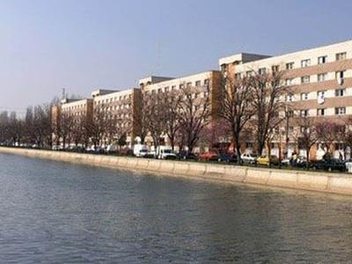
Analiza pe termen lung a profilurilor de putere activă pentru studenții dintr-un cămin în campusul Politehnica București
Long-term analysis of power profiles in a student dorm of Politehnica Bucharest
Prof. coord. : Mihaela Albu
Stud. : Vasile Mihaela Alina - 131IEC

Slide 2
CUPRINS
Studiul detaliat al comportamentului de utilizare a energiei la nivel zilnic, săptămânal, lunar și anual.
1.
Compararea profilurilor zilnice folosind corelația
2.
K-means clustering
3.
PSD pentru zilele din timpul săptămânii și weekend
4.
Vârfuri consistente în PSD pentru intervalele specific de utilizare a energiei
5.
PSD pentru fiecare lună și PSD mediu lunar
6.
PSD pentru întregul an cu analiză de vârf

Slide 3
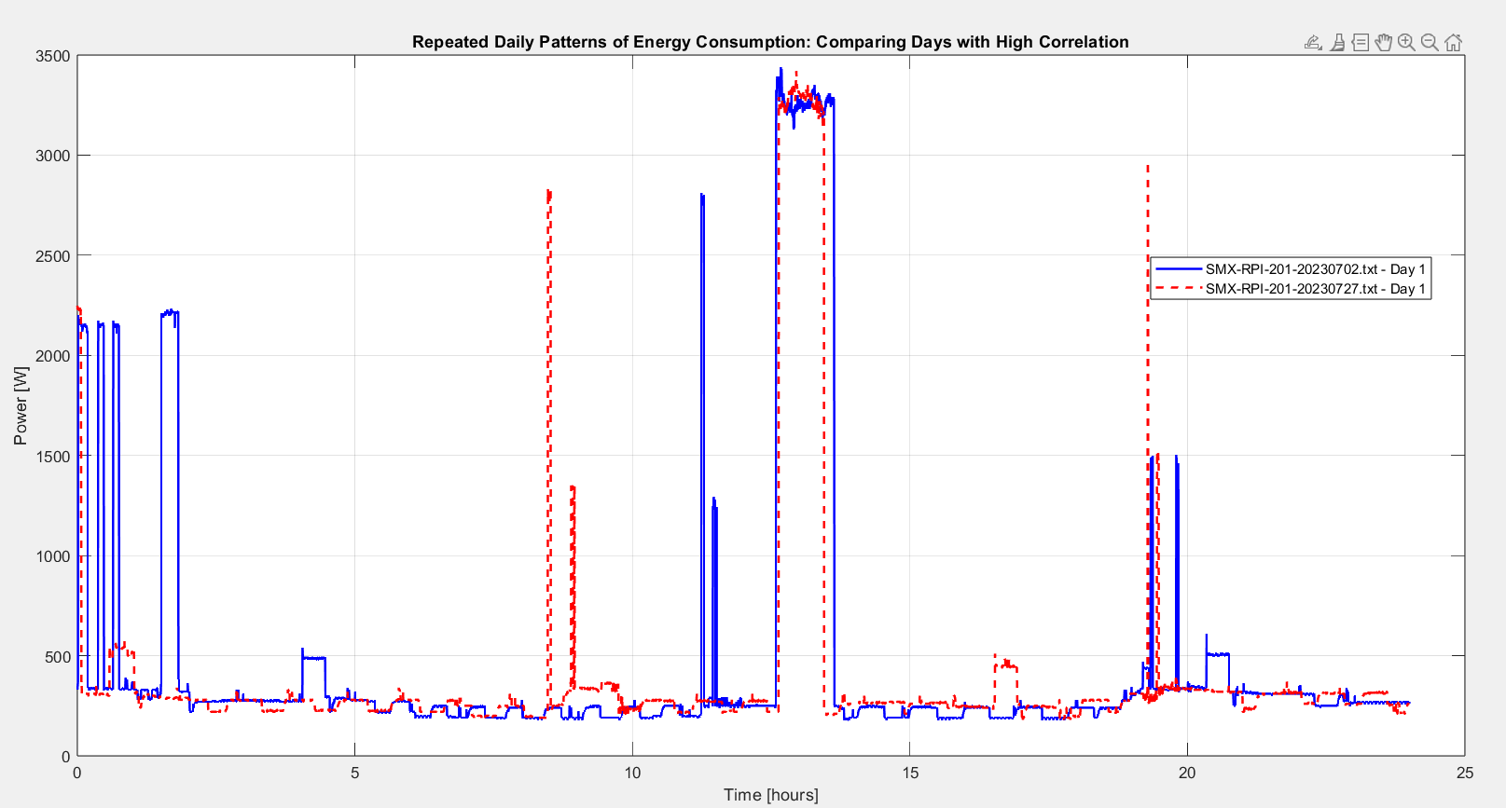
PARTEA - 01
Compararea profilurilor zilnice folosind corelația

Slide 4
Compararea profilelor zilnice folosind corelaţia
Similaritate mare a pattern-urilor zilnice de consum (corelație 0.74)

Slide 5
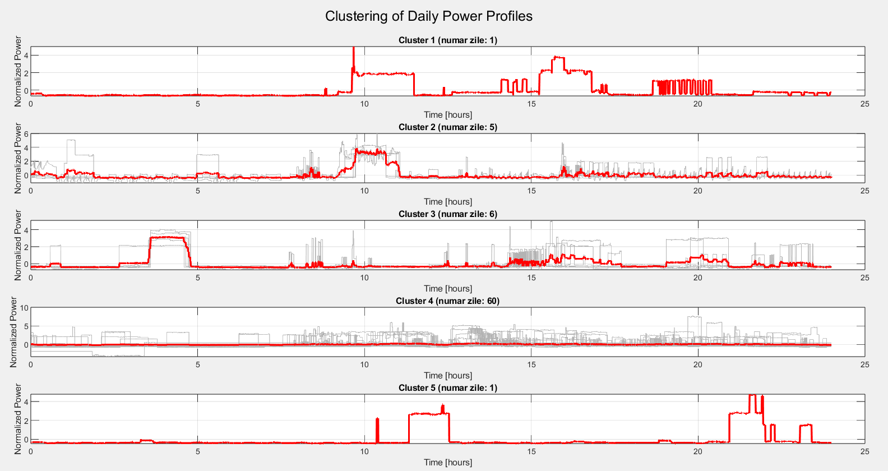
PARTEA - 02
K-means clustering
Secțiunea de față prezintă rezultatele grupării zilelor folosind algoritmul K-means, care scoate în evidență existența unor pattern-uri de consum repetitive, dar distincte.

Slide 6
K-means clustering
Gruparea zilelor după tiparele de consum energetic folosind K-means clustering

Slide 7
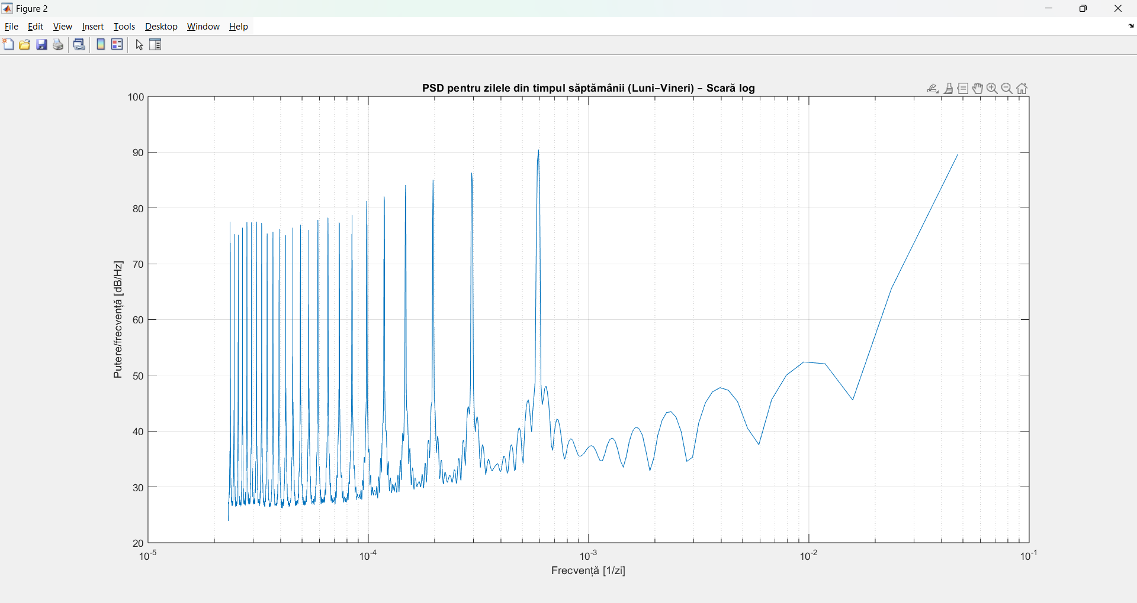
PARTEA - 03
PSD pentru zilele din timpul săptămânii și weekend
În această secțiune, analizăm 'ritmurile' repetitive ale consumului de energie, utilizând metoda Power Spectral Density (PSD), cu o comparație separată pentru zilele lucrătoare și weekend.

Slide 8
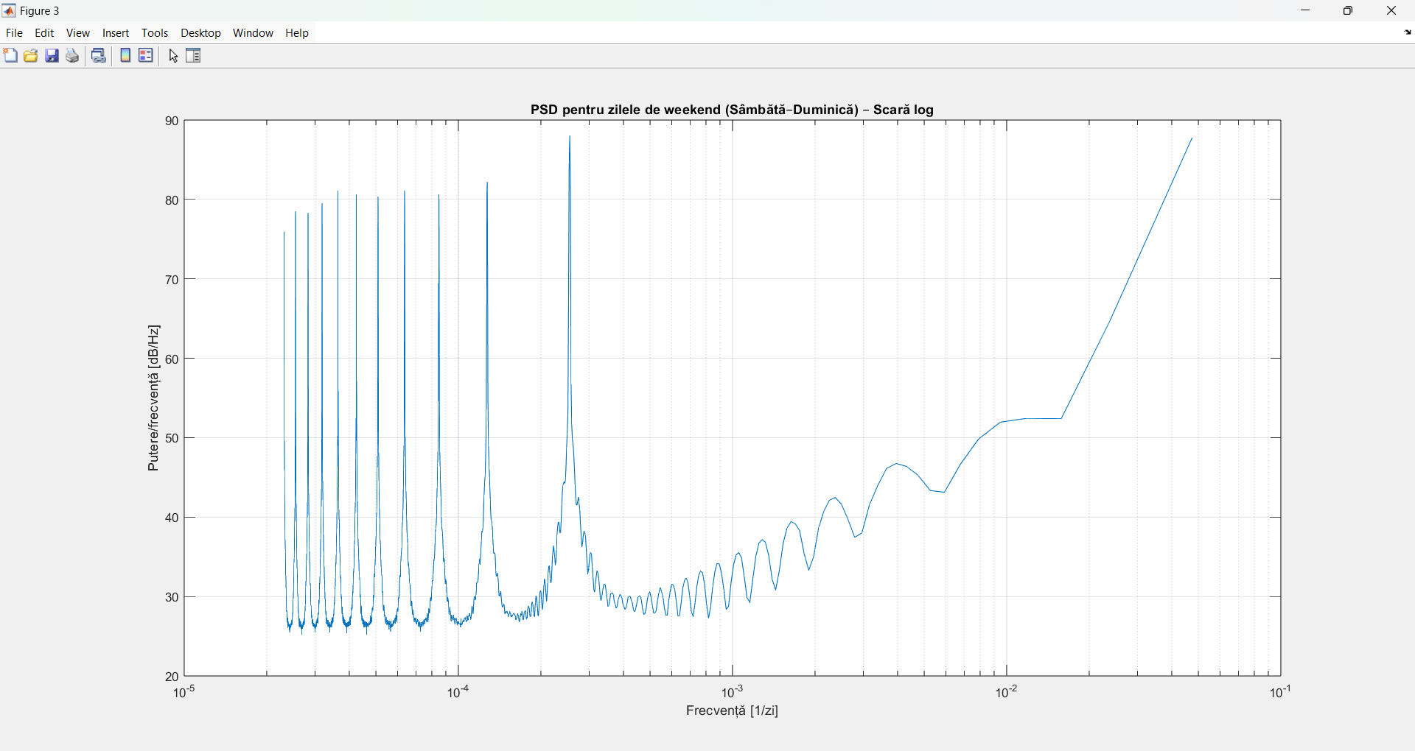
PSD pentru zilele din timpul săptămânii şi weekend
PSD pentru zilele din timpul săptămânii
PSD pentru zilele de weekend
PSD zile lucrătoare: Vârful principal la ciclul de 24h, reflectând rutina zilnică.
PSD weekend: Vârful principal la ciclul de 24h, cu variații subtile față de zilele lucrătoare.

Slide 9
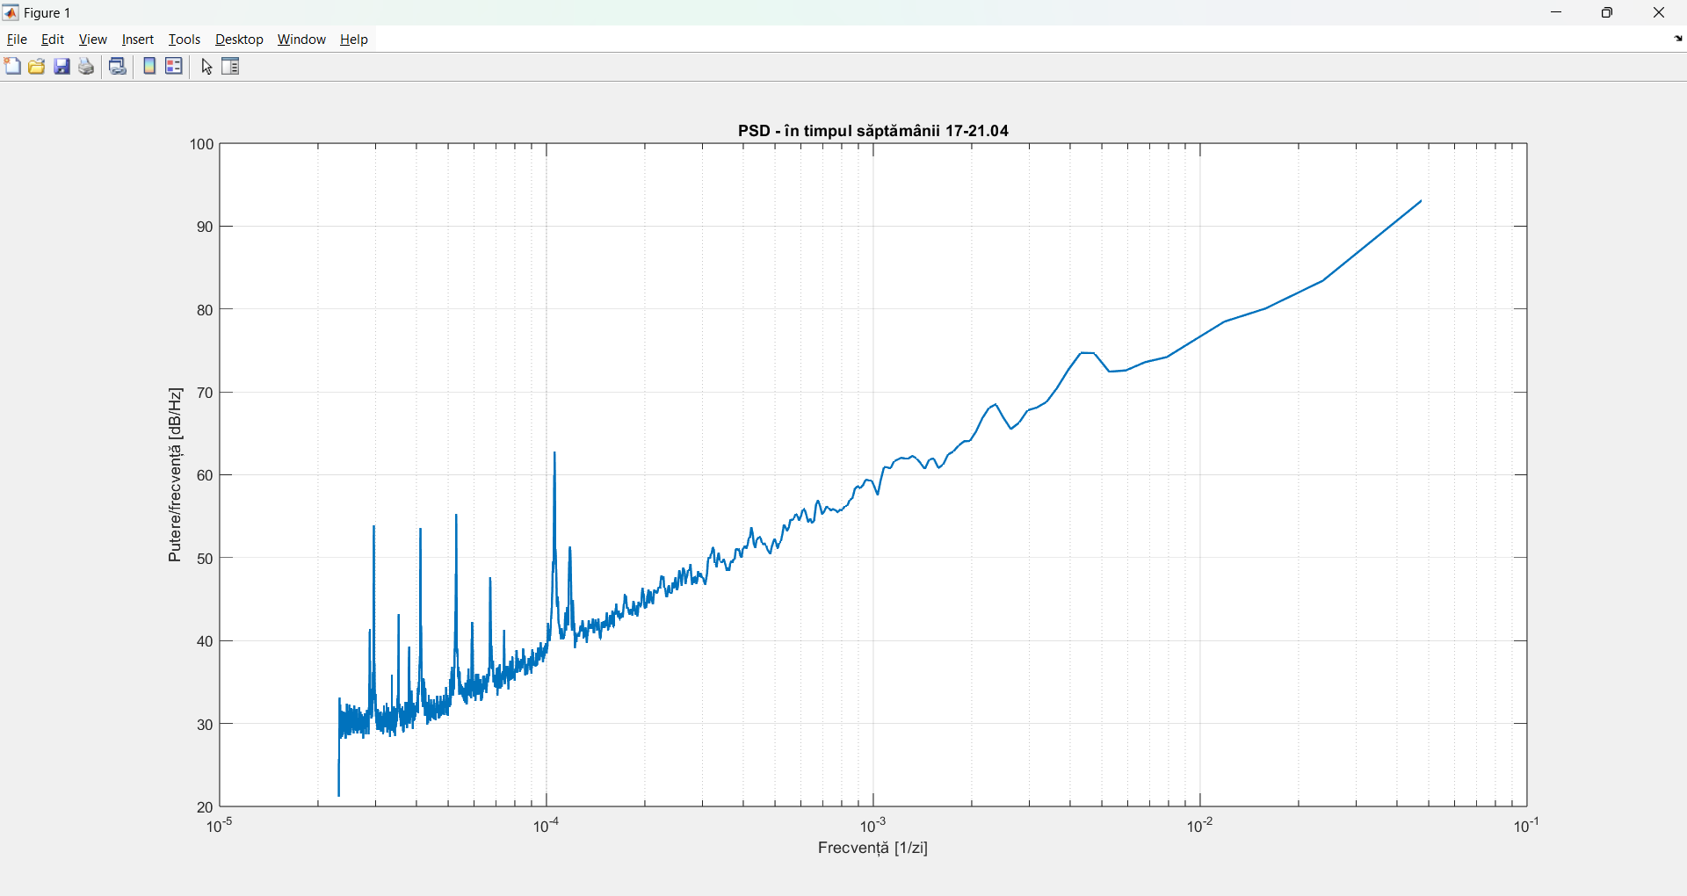
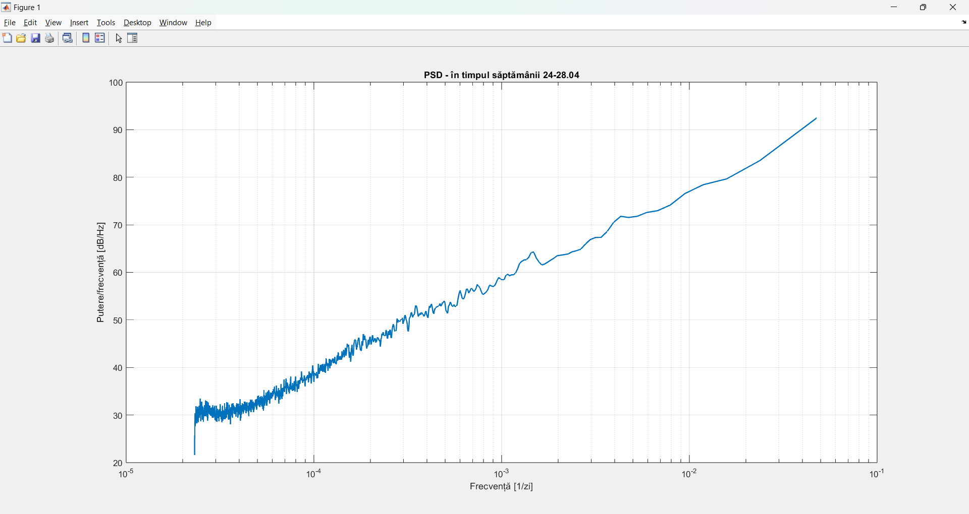
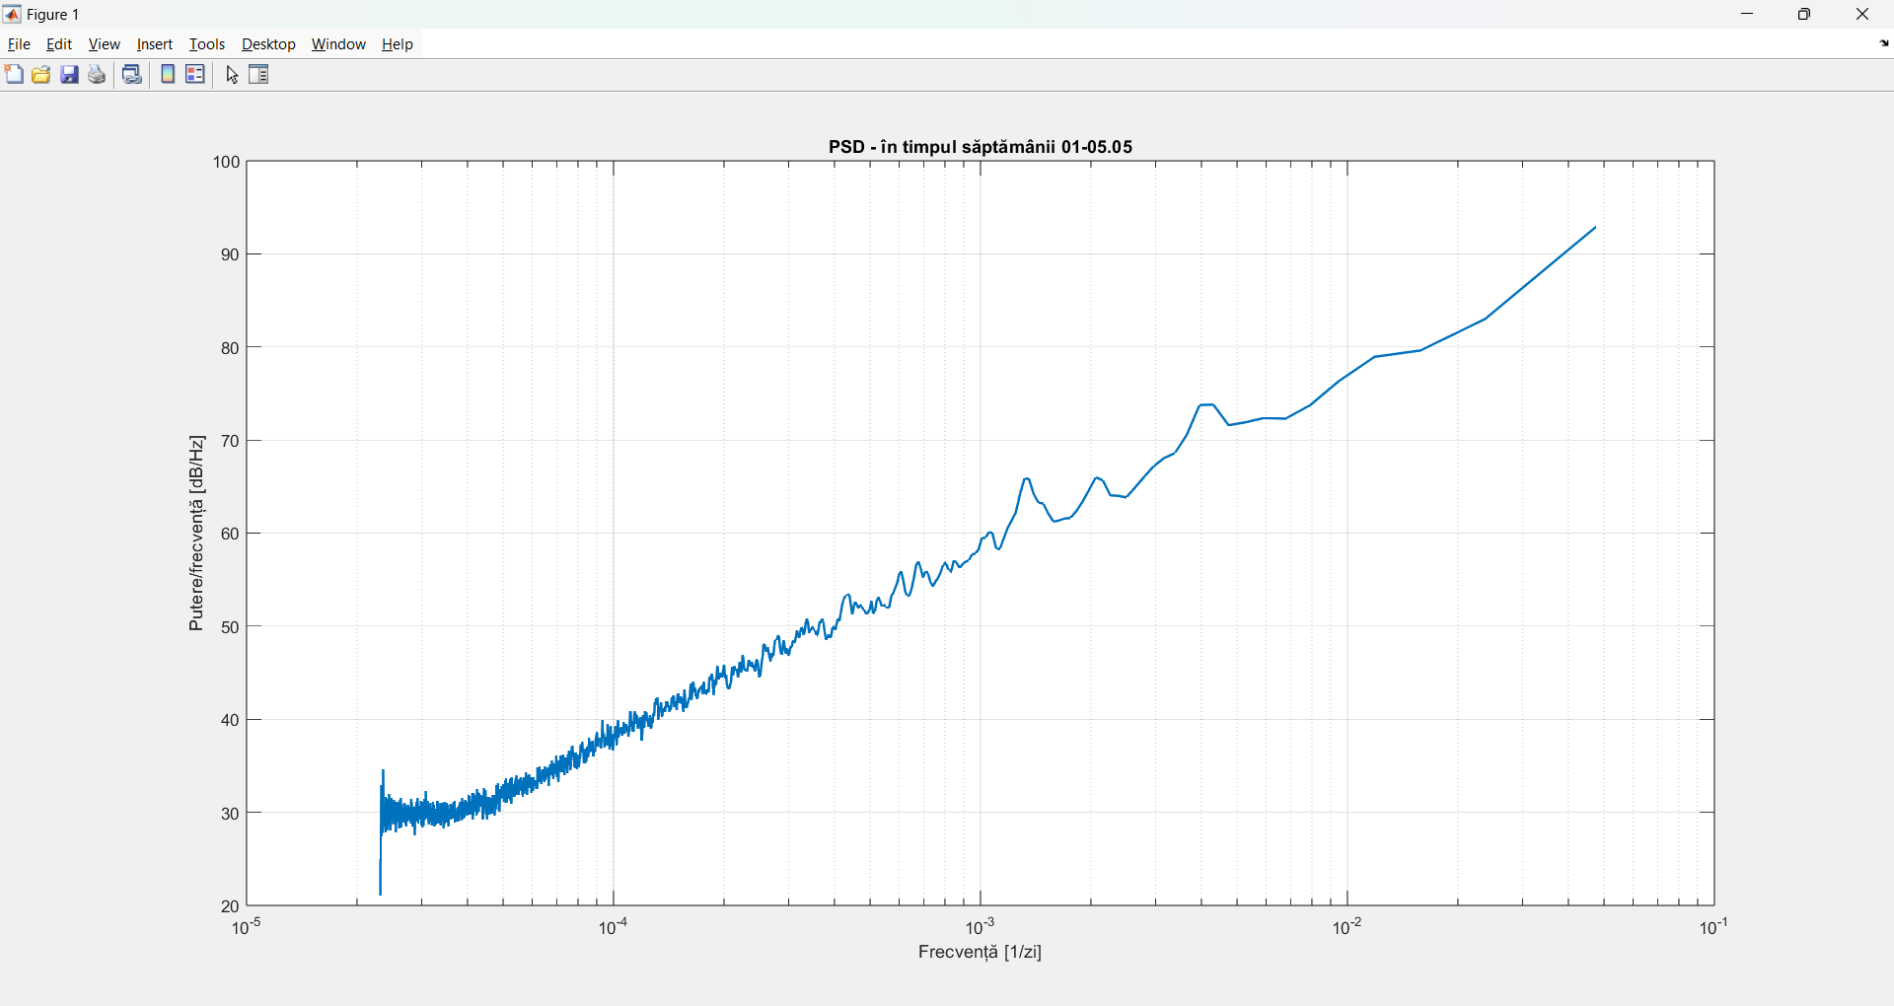
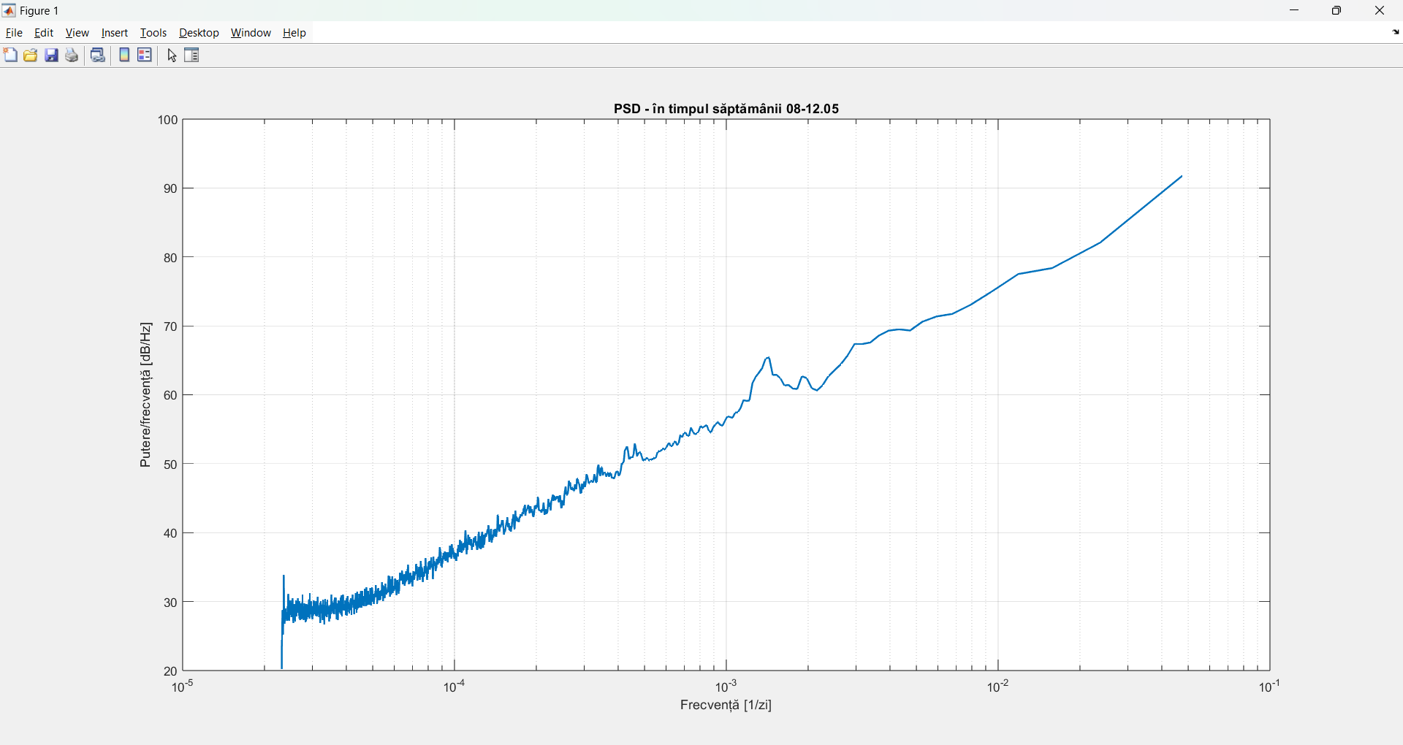
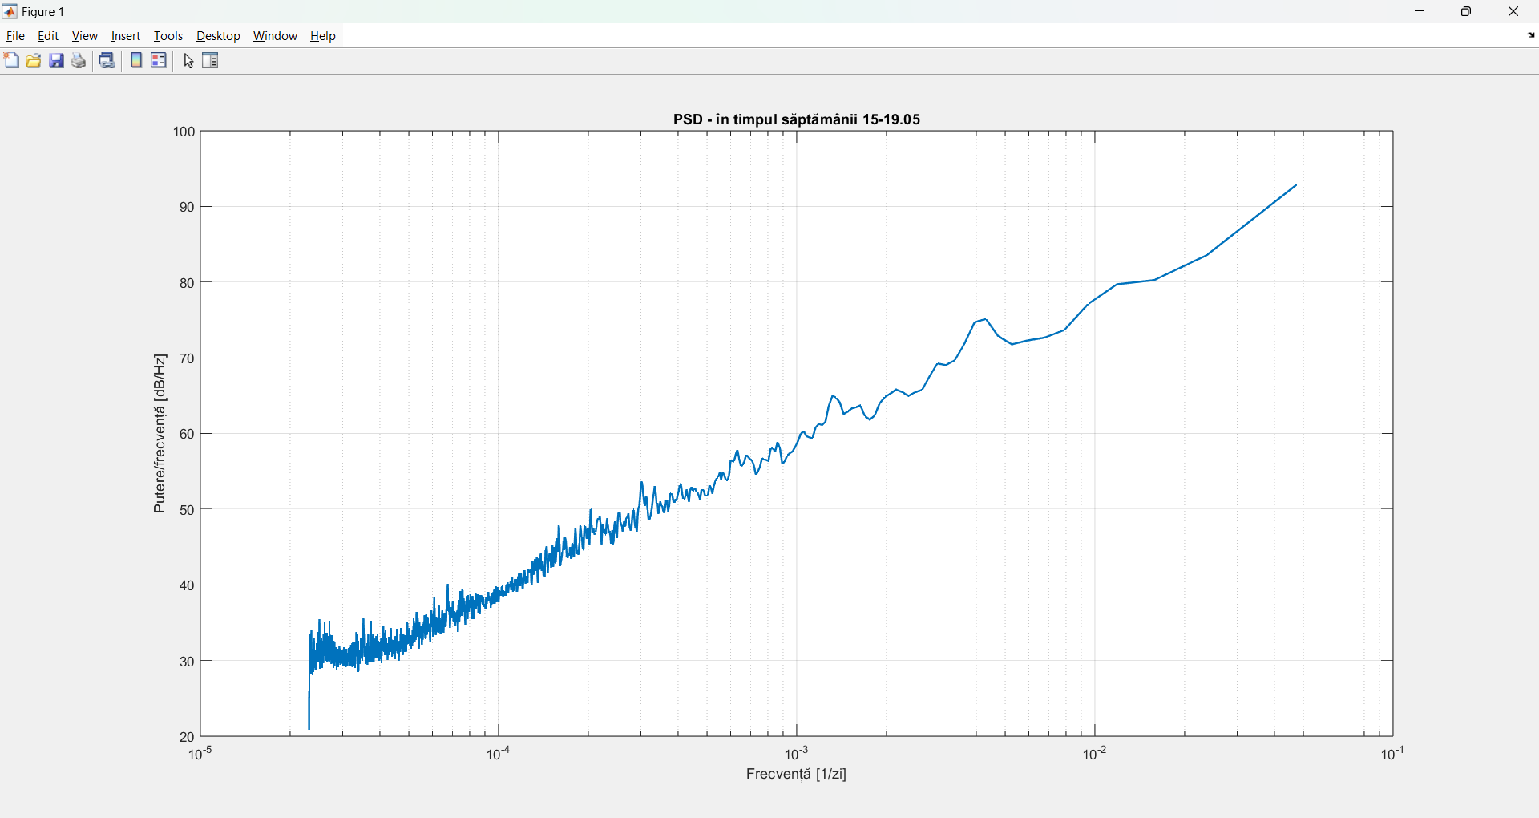
PSD pentru zilele din timpul săptămânii - exemple din săptămâni specifice

Slide 10
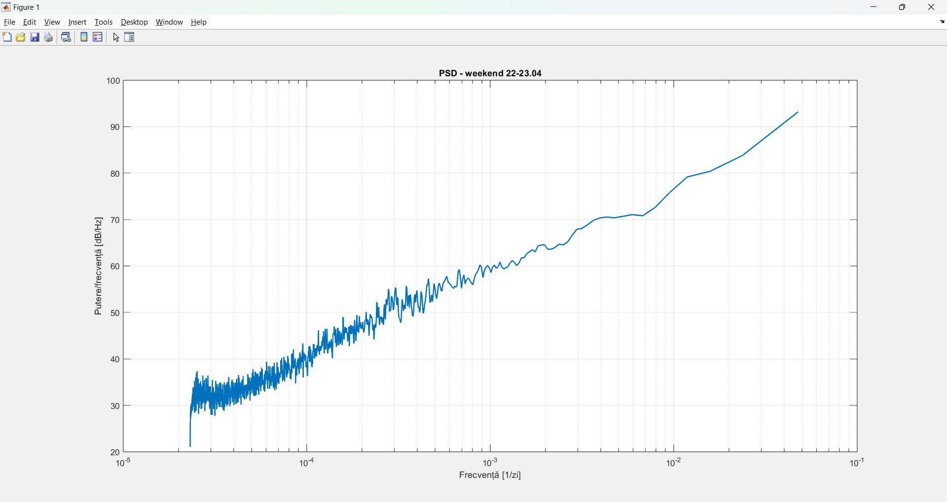
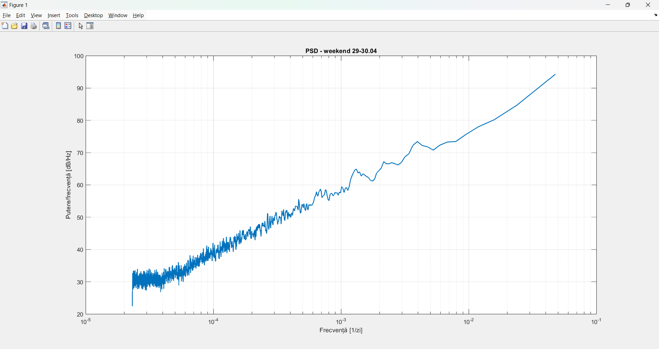
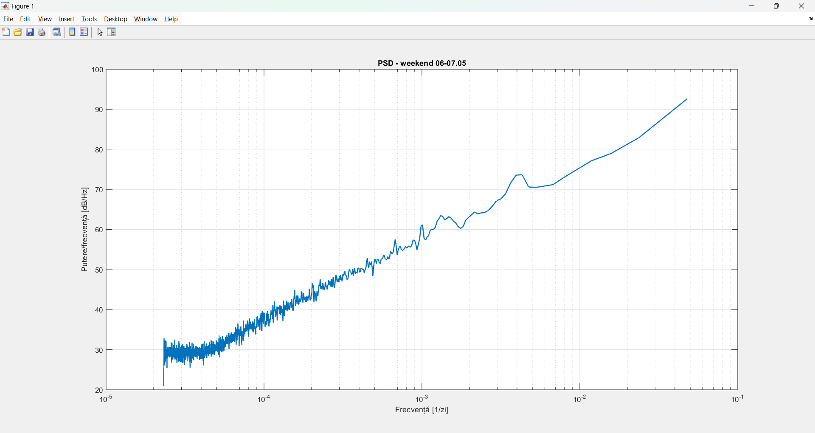

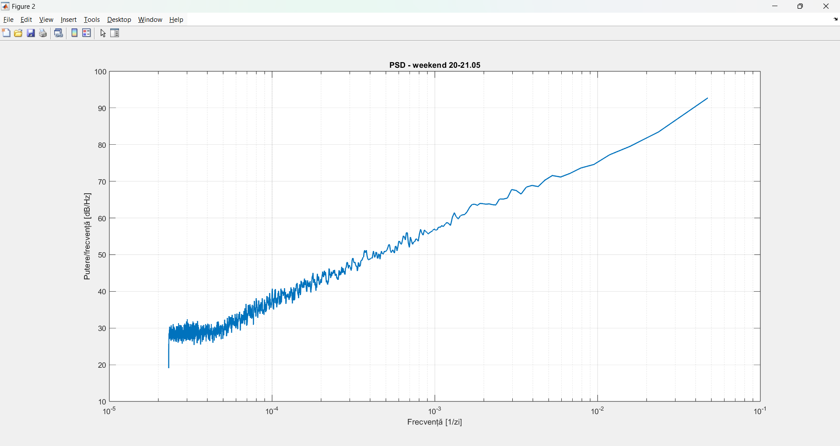
PSD pentru zilele din weekend - exemple din săptămâni specifice

Slide 11
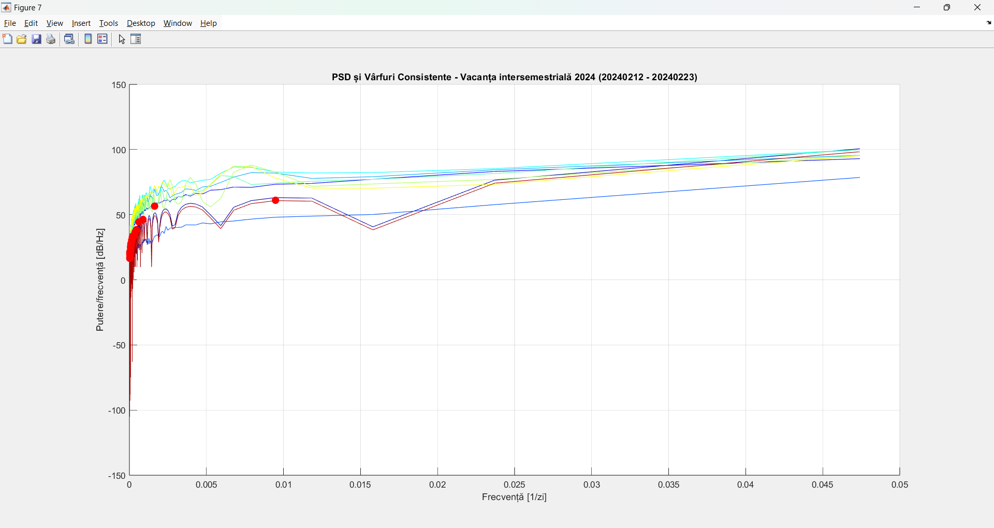
PARTEA - 04
Vârfuri consistente în PSD pentru intervalele specific de utilizare a energiei
Această parte explorează tiparele repetitive de consum energetic prin analiza PSD, concentrându-se pe intervale specifice precum sesiunile academice și vacanțele pentru a observa variațiile ritmurilor.

Slide 12
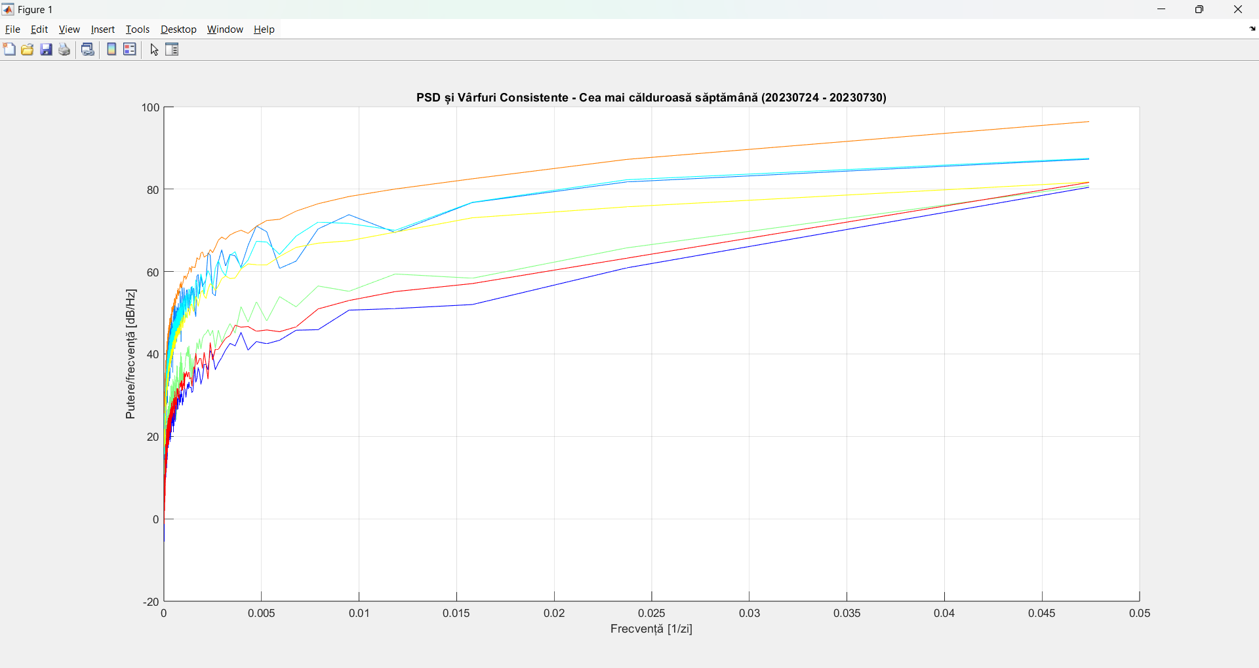
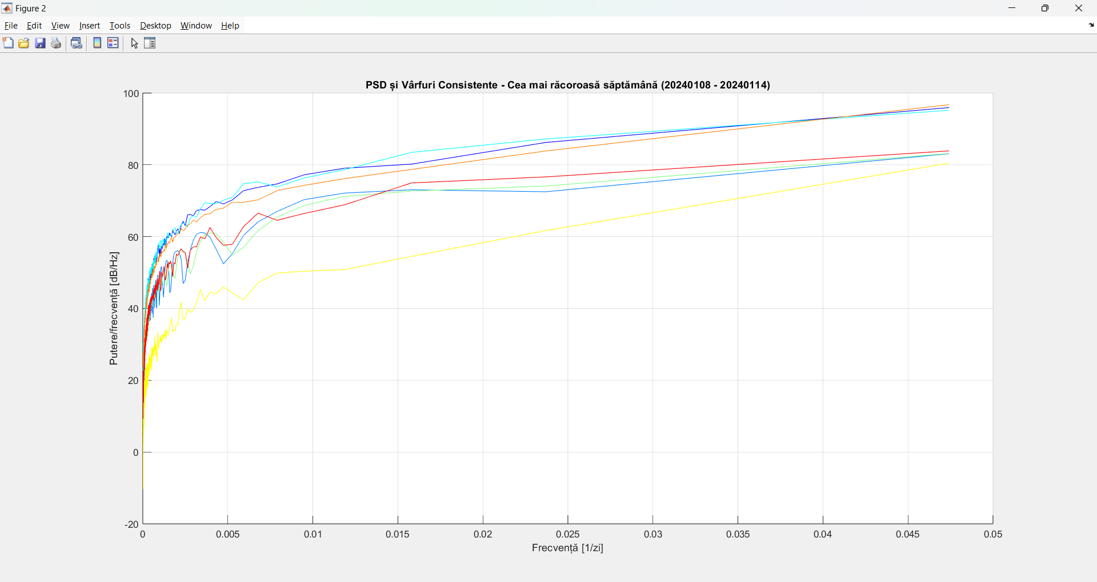
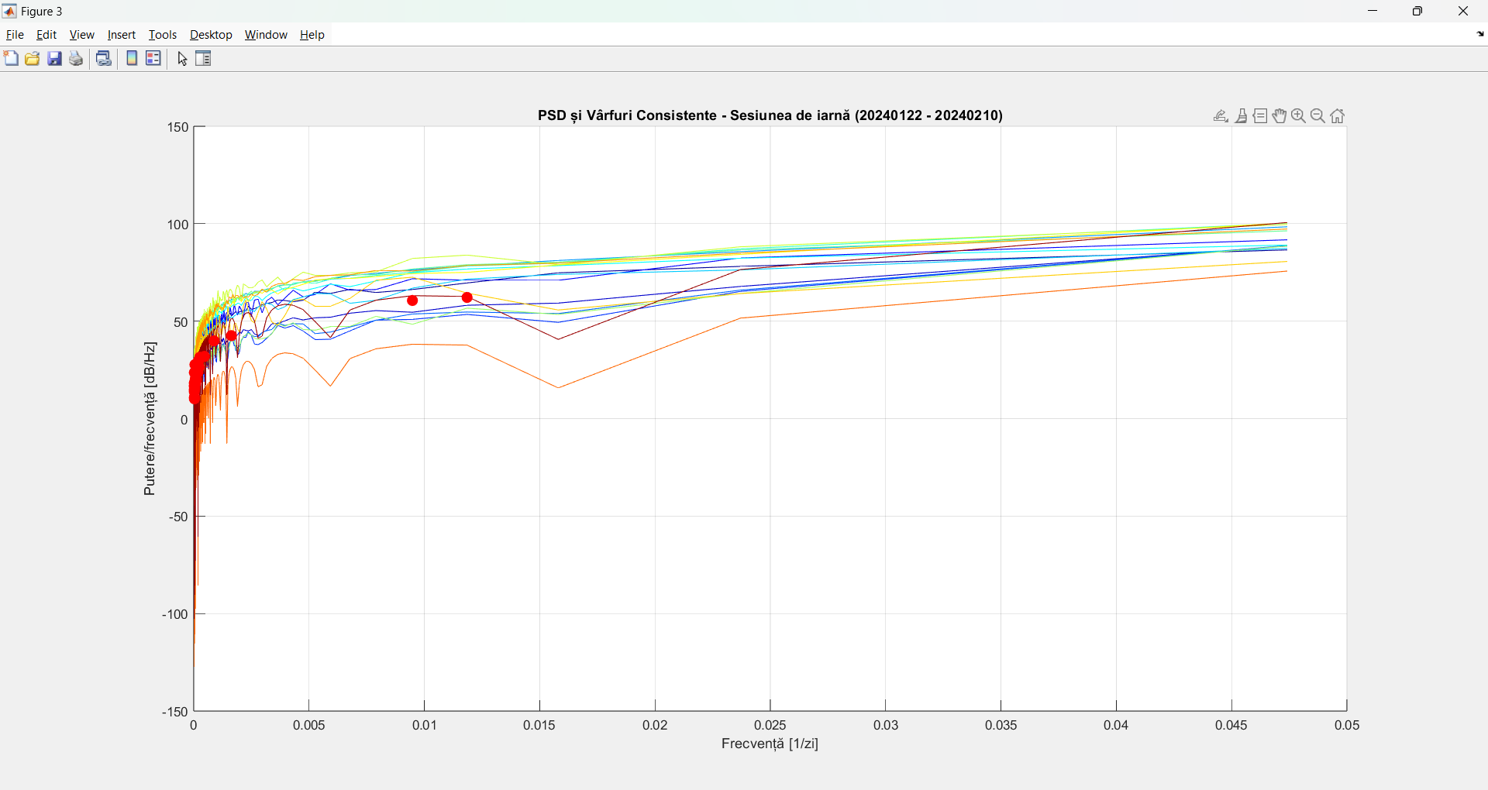
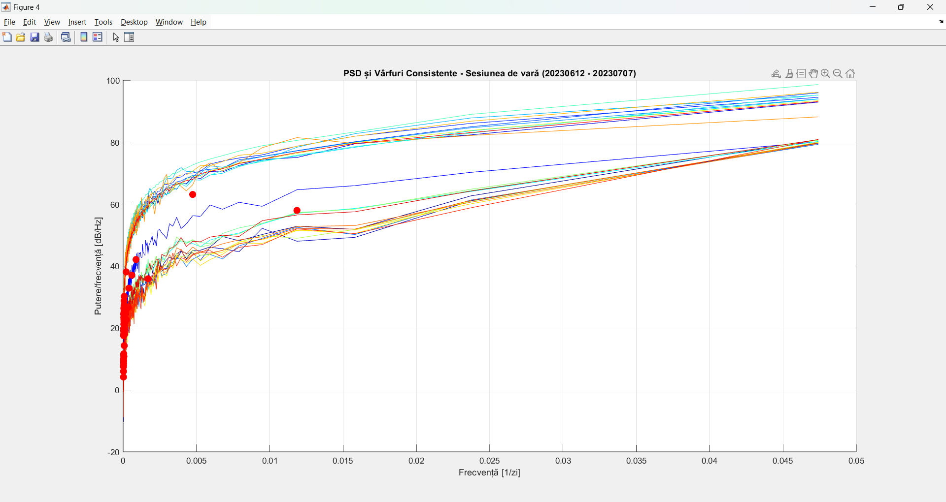
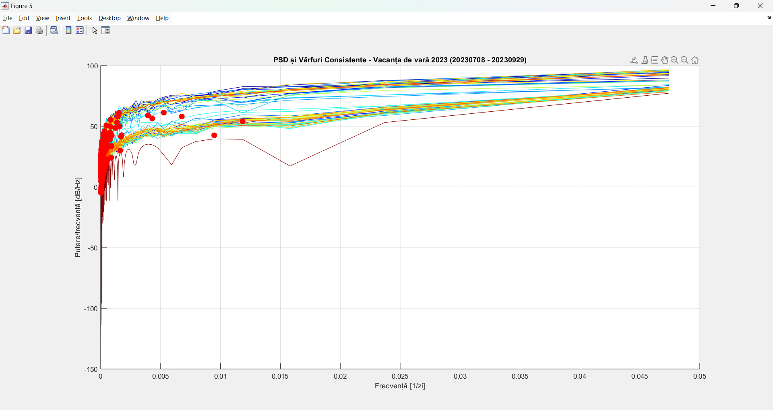
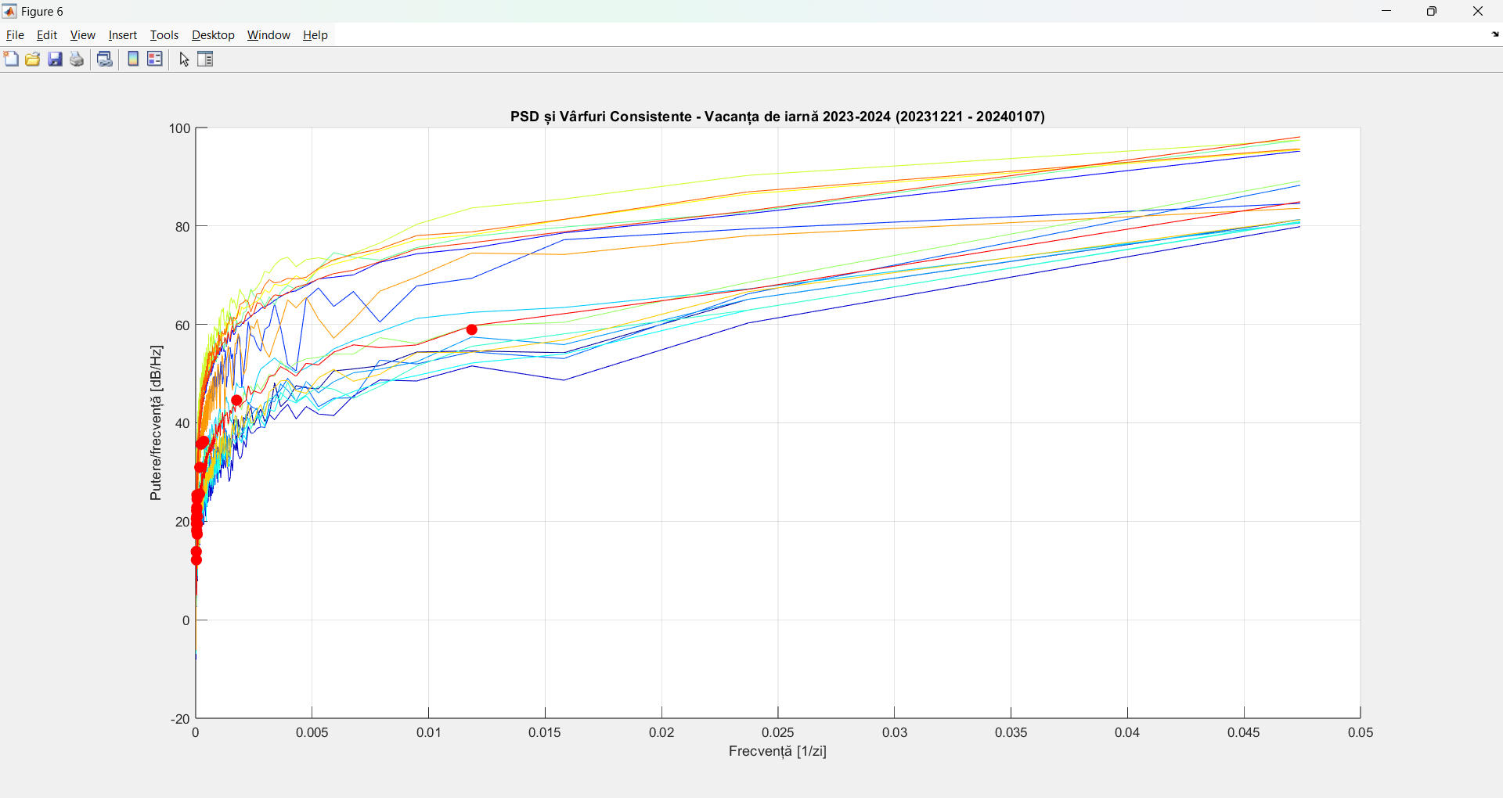
PSD pentru cea mai călduroasă săptămână (24.07 - 30.07)
PSD pentru cea mai răcoroasă săptămână (08.01 - 14.01)
PSD pentru sesiunea de iarnă (22.01 - 10.02)
PSD pentru sesiunea de vară (12.06 - 07.07)
PSD pentru vacanţa de vară (08.07 - 29.09)
PSD pentru vacanţa de iarnă (21.12 - 07.01)
PSD pentru vacanţa intersemestrială (12.02 - 23.02)

Slide 13
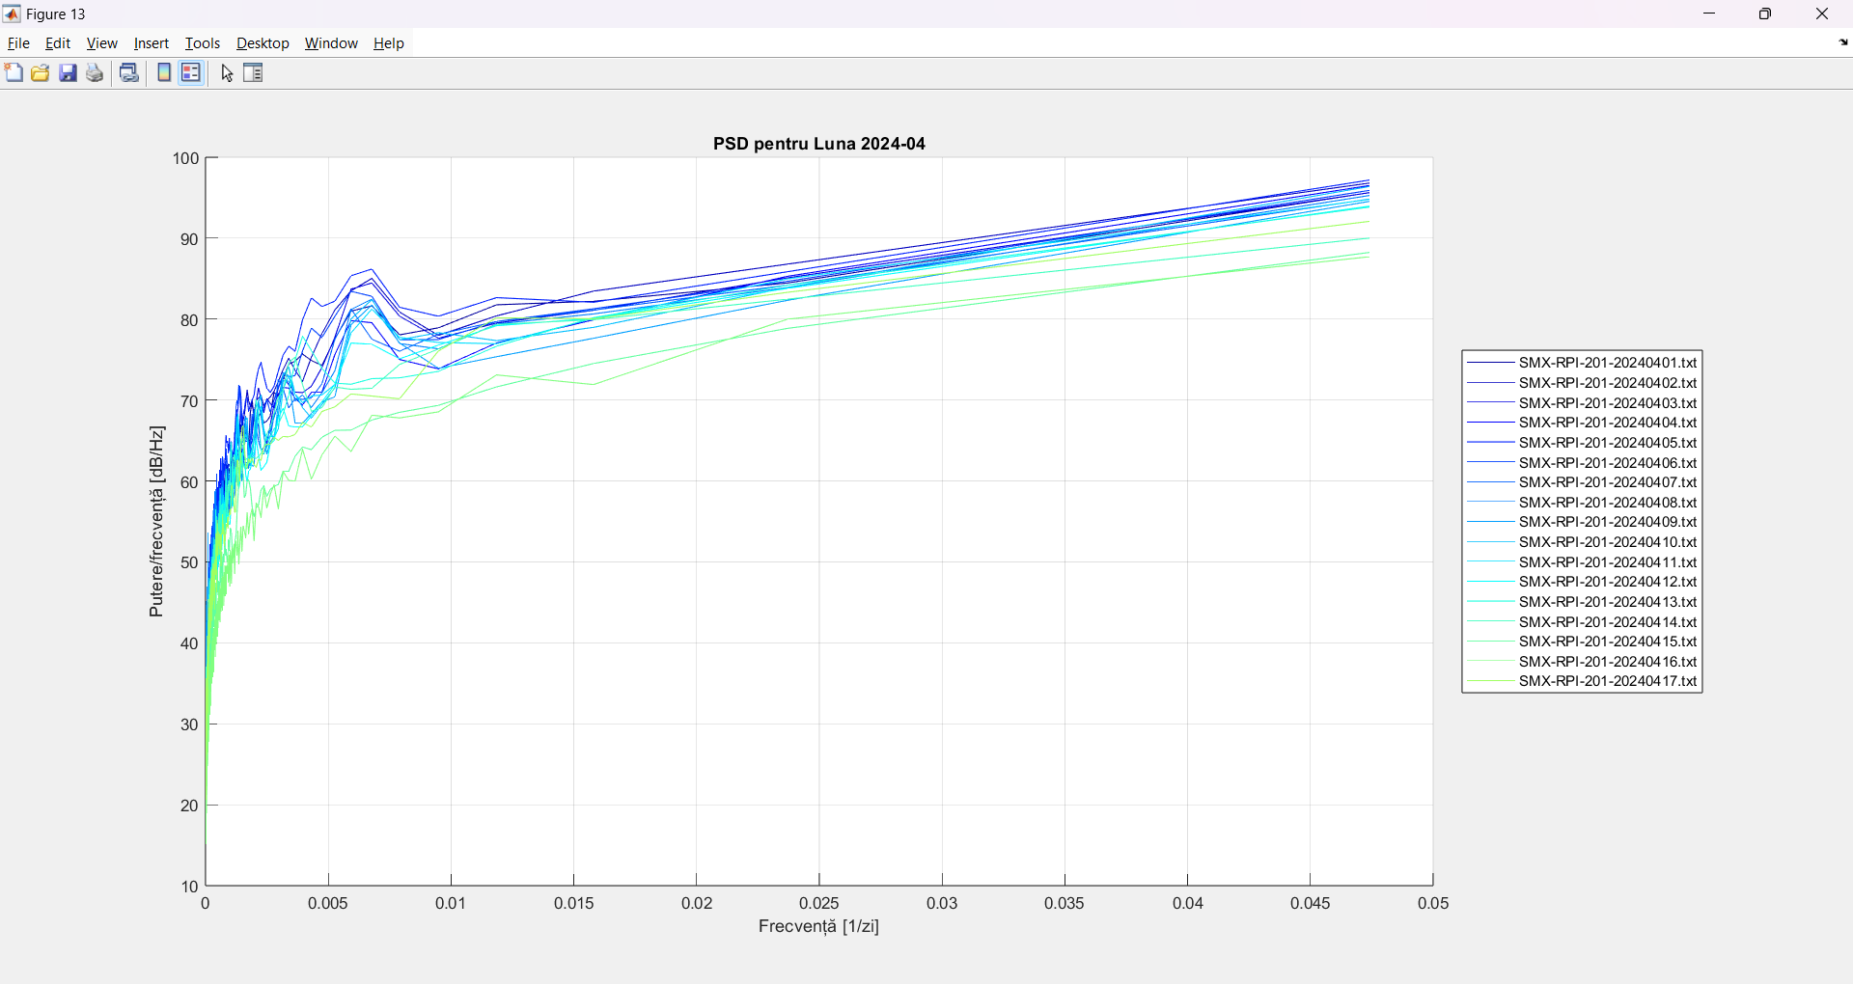
PARTEA - 05
PSD pentru fiecare lună și PSD mediu lunar
PSD lunar și PSD mediu lunar: Explorarea ritmurilor și variațiilor sezoniere.

Slide 14
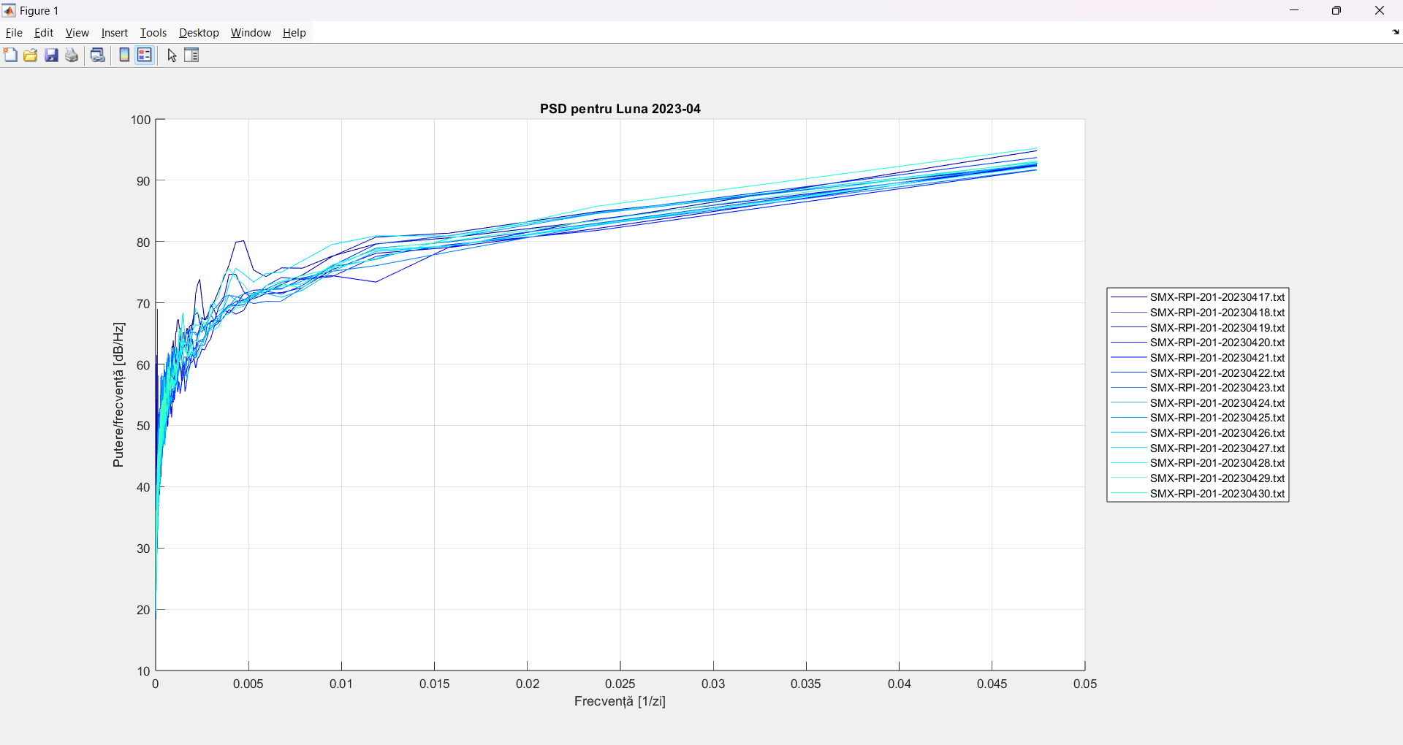
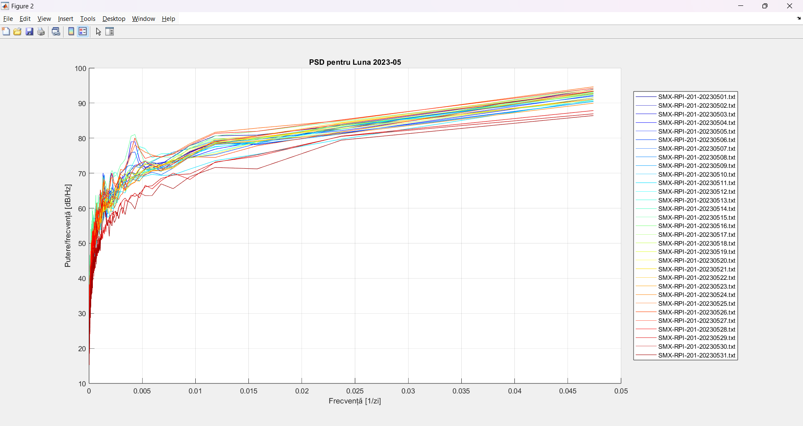
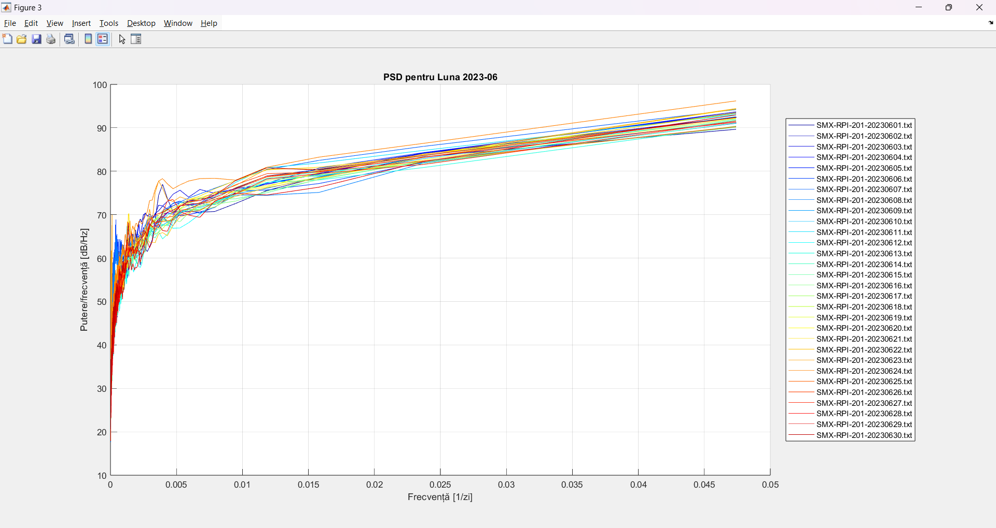
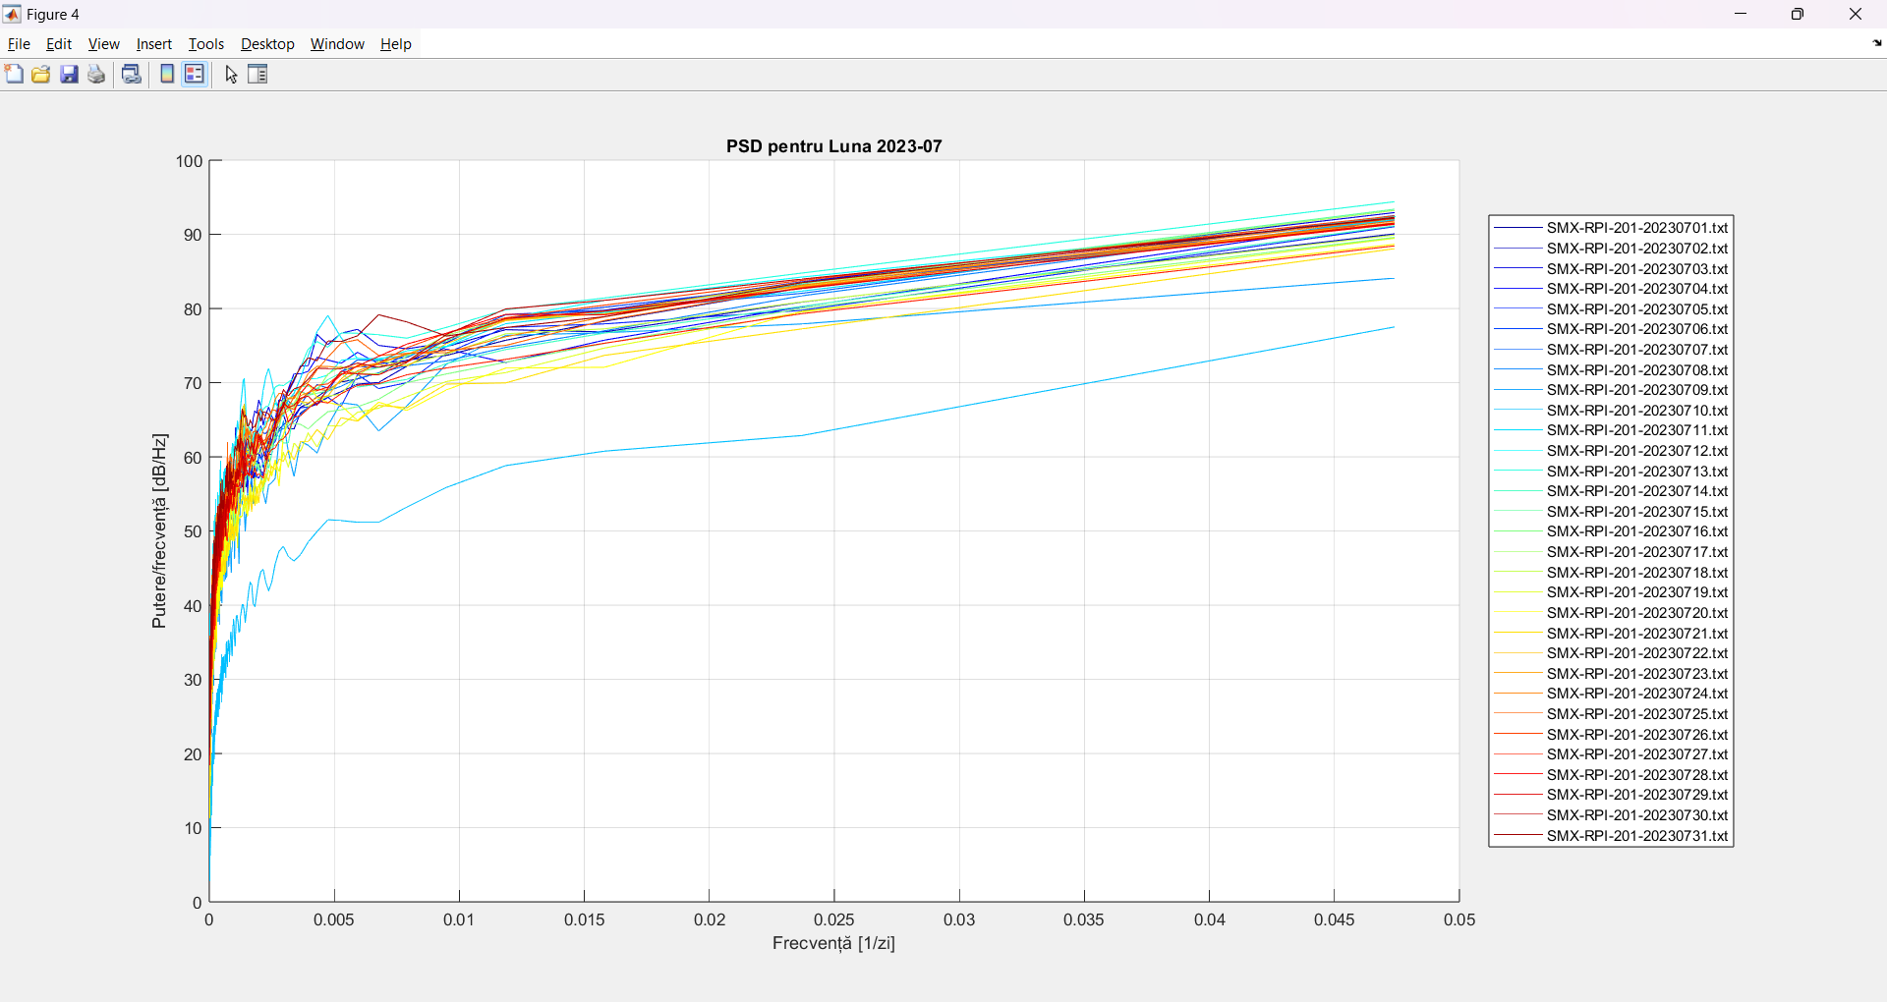
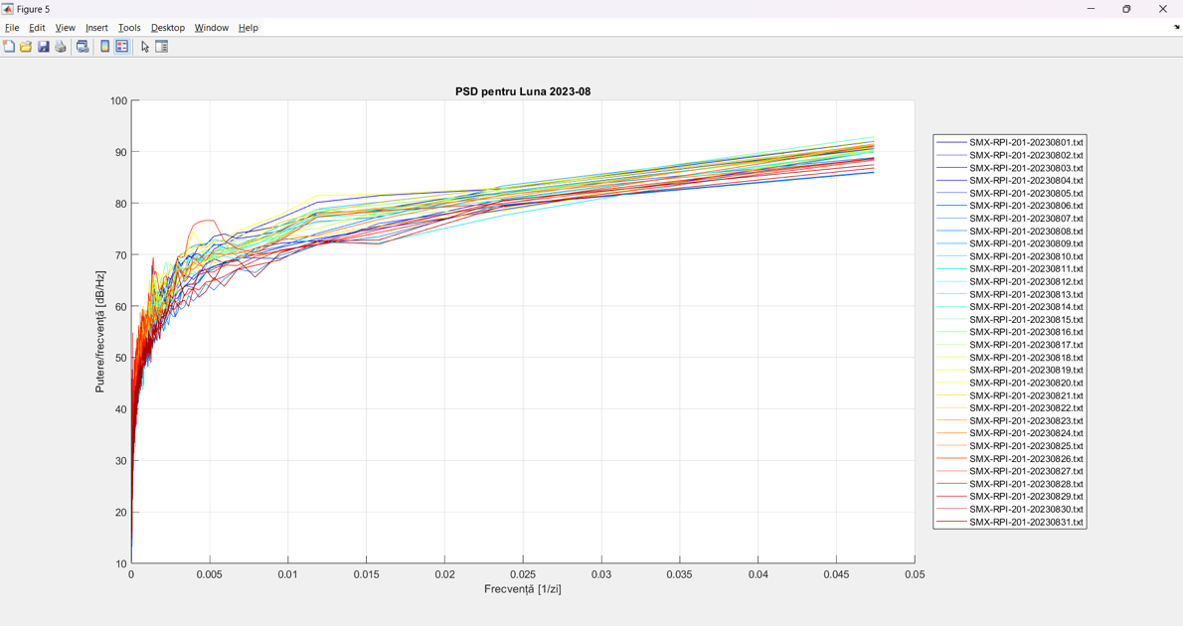
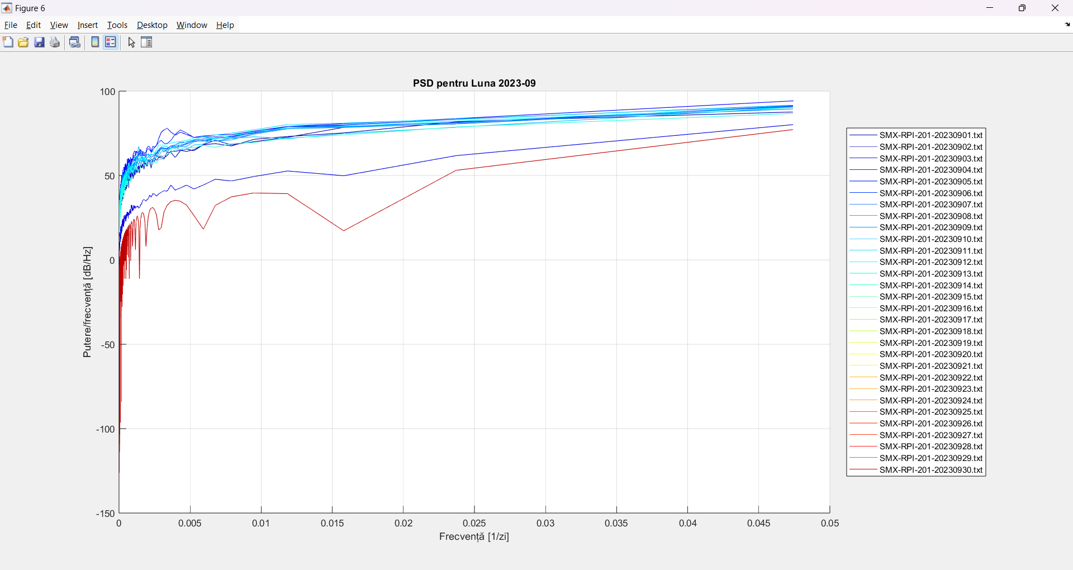
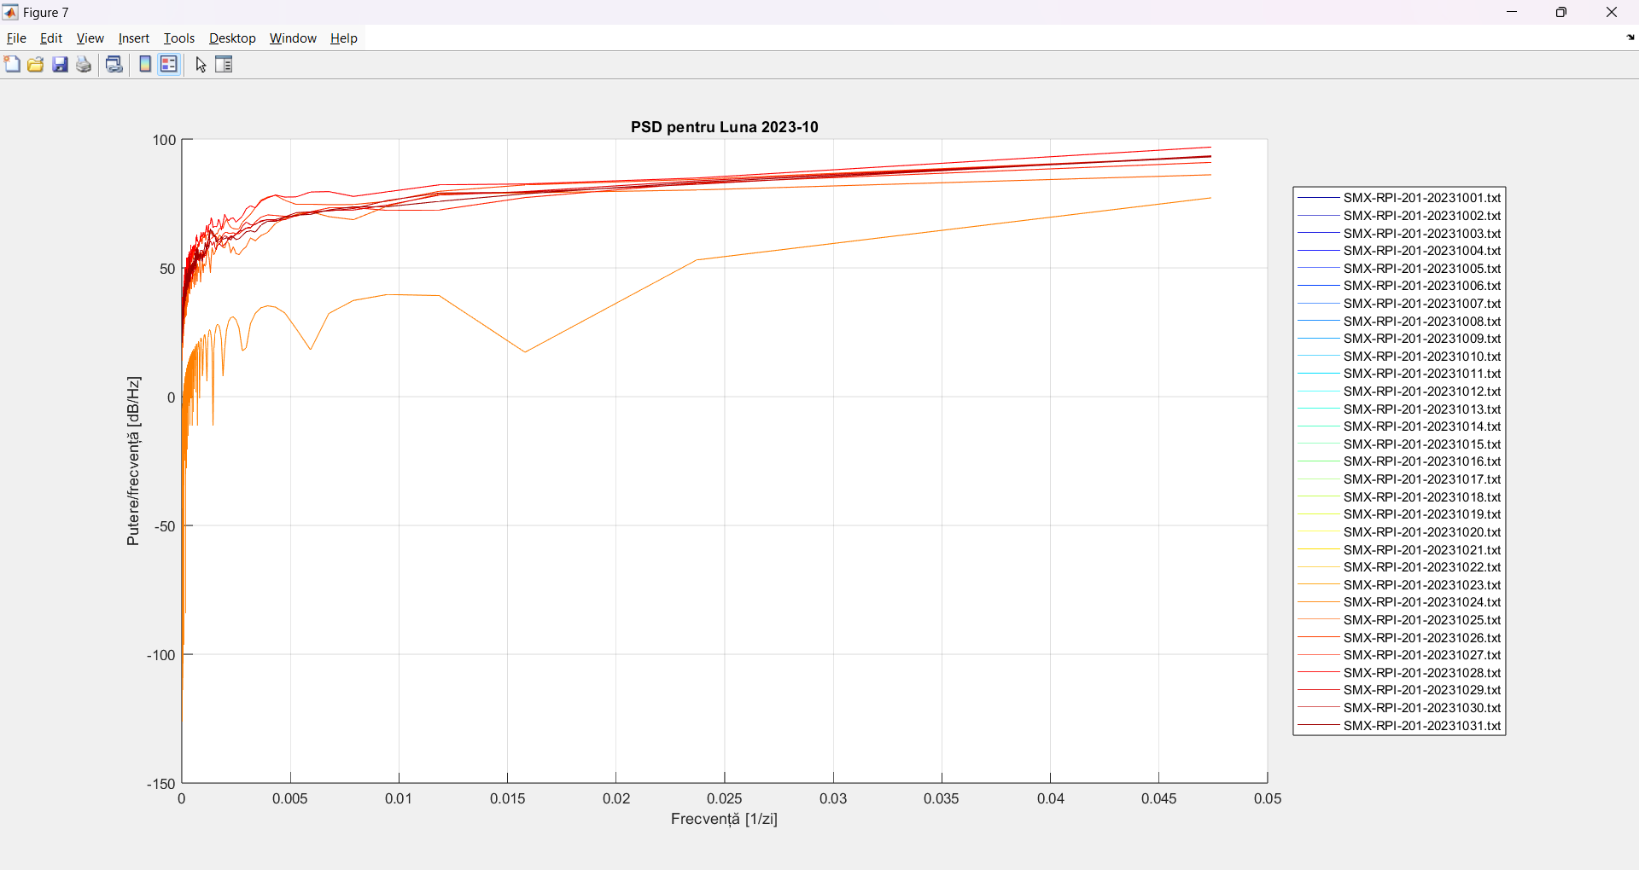
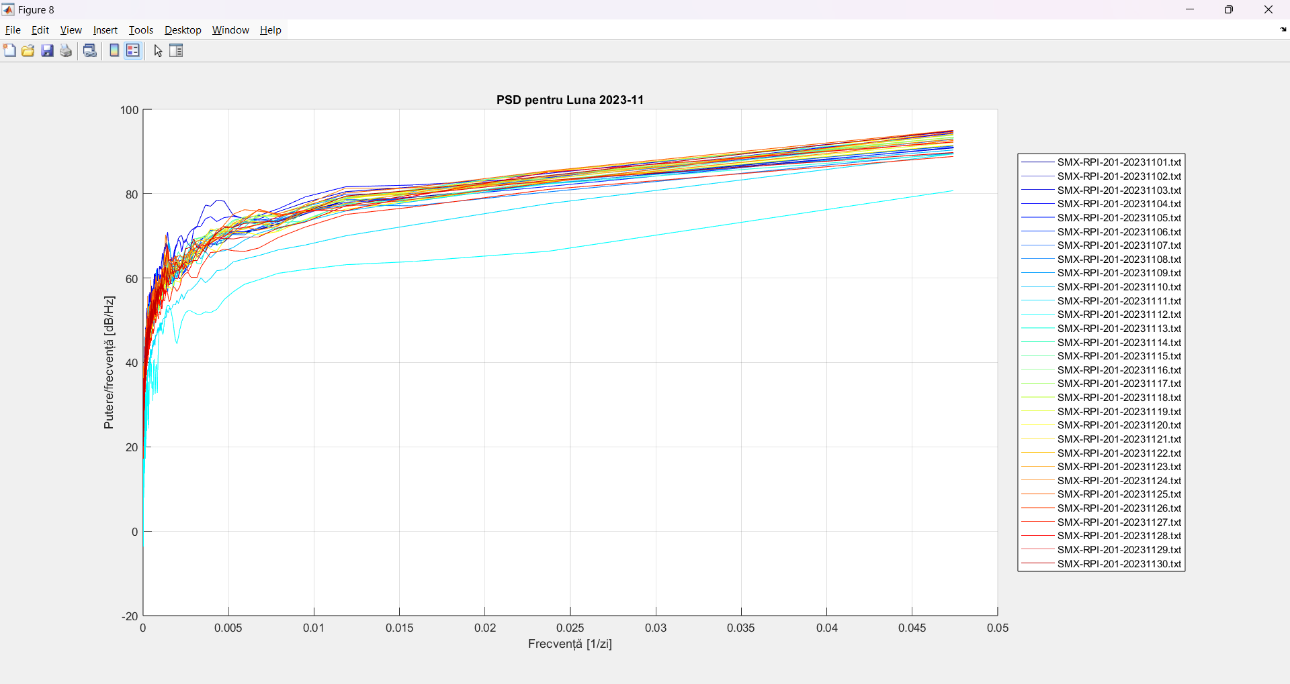
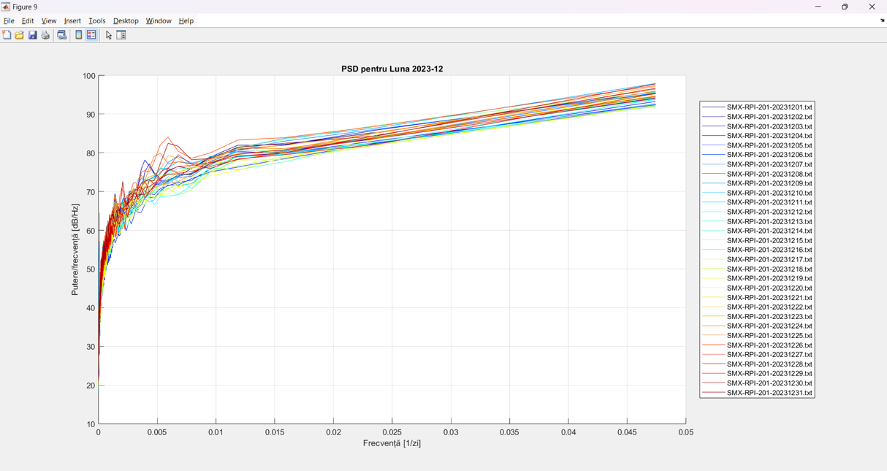
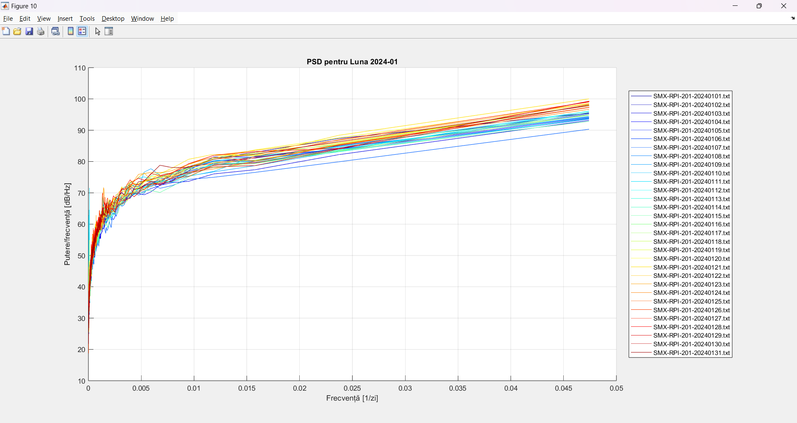
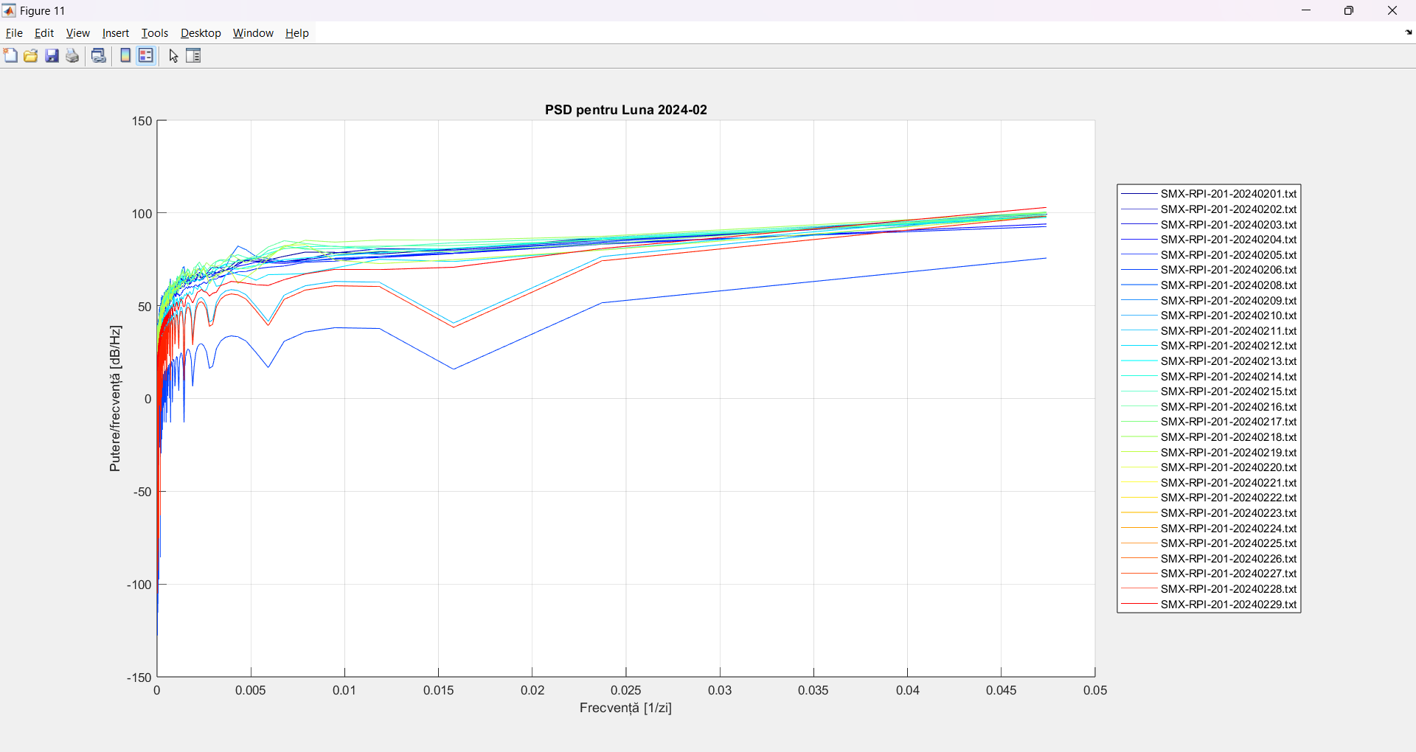
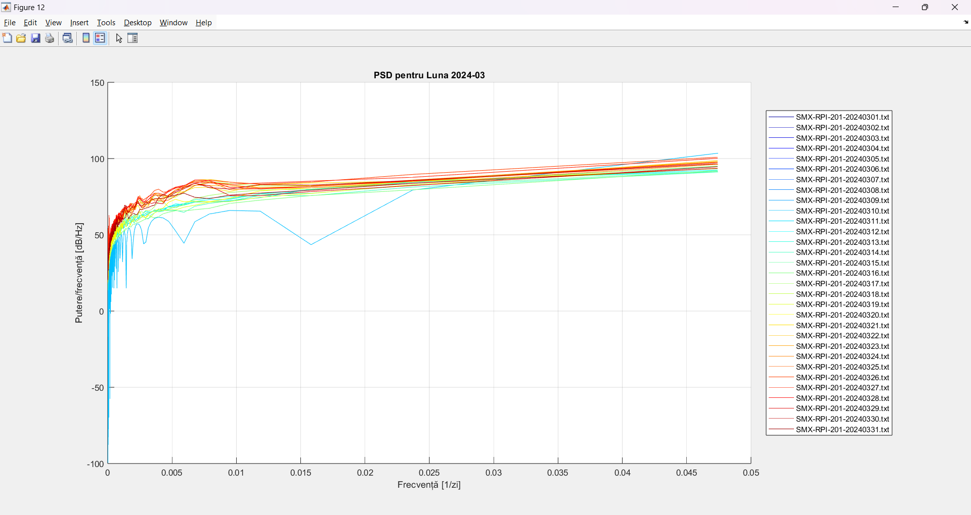
PSD pentru lunile anului

Slide 15
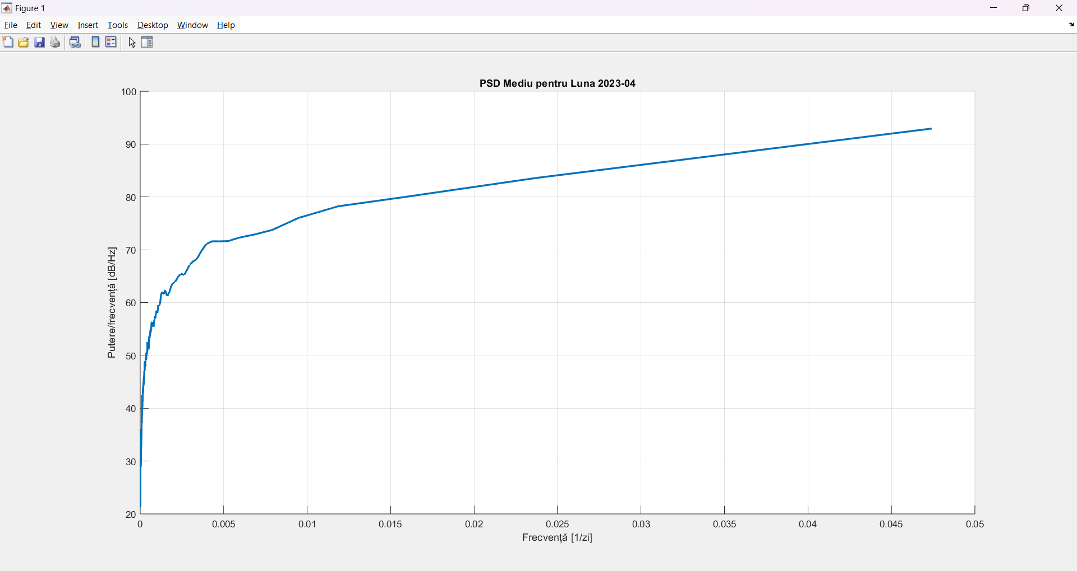
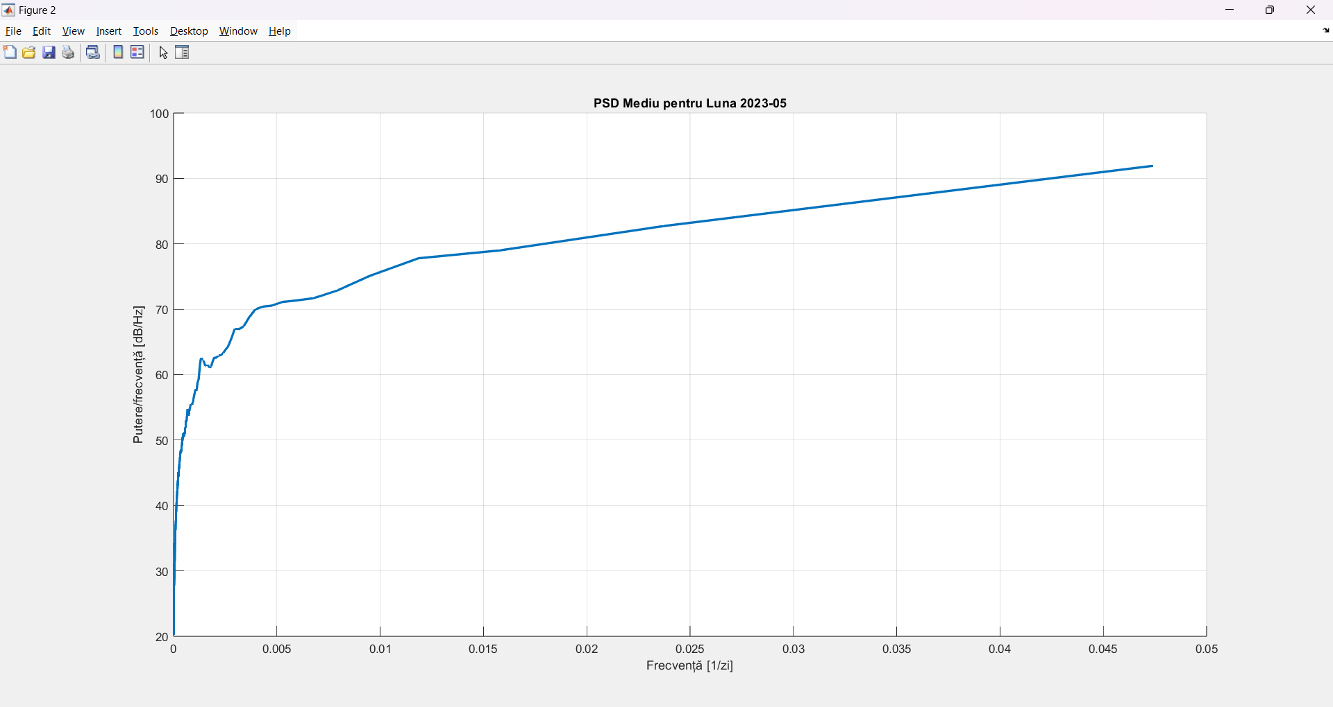



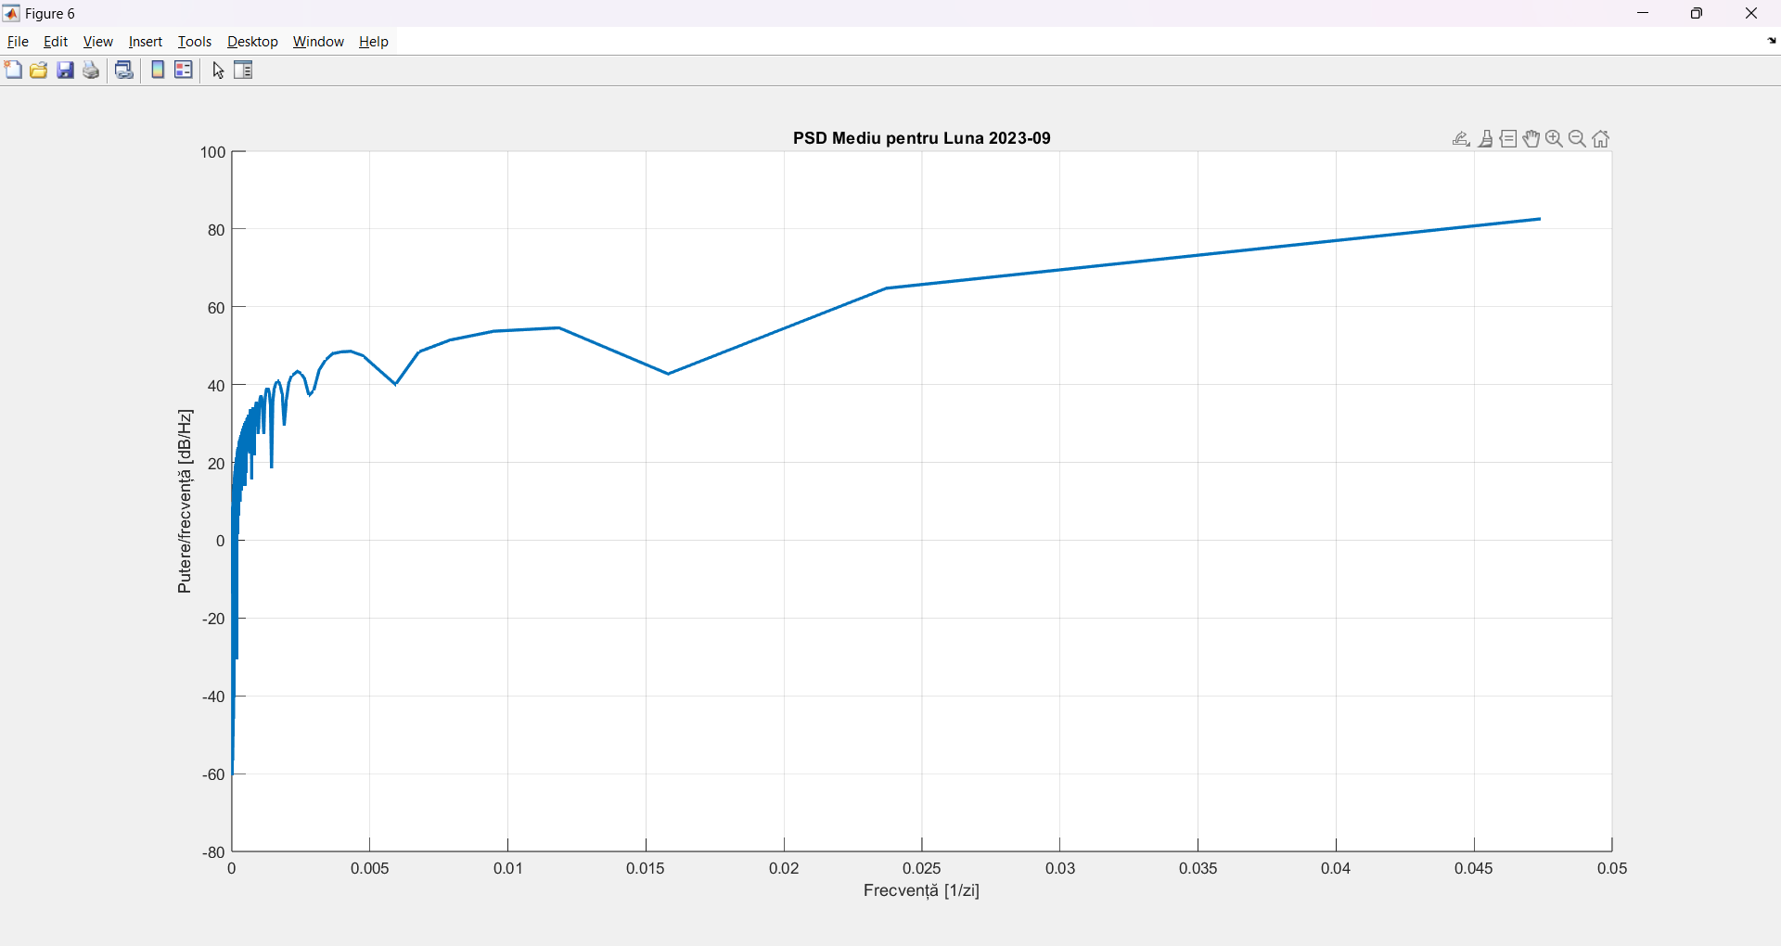
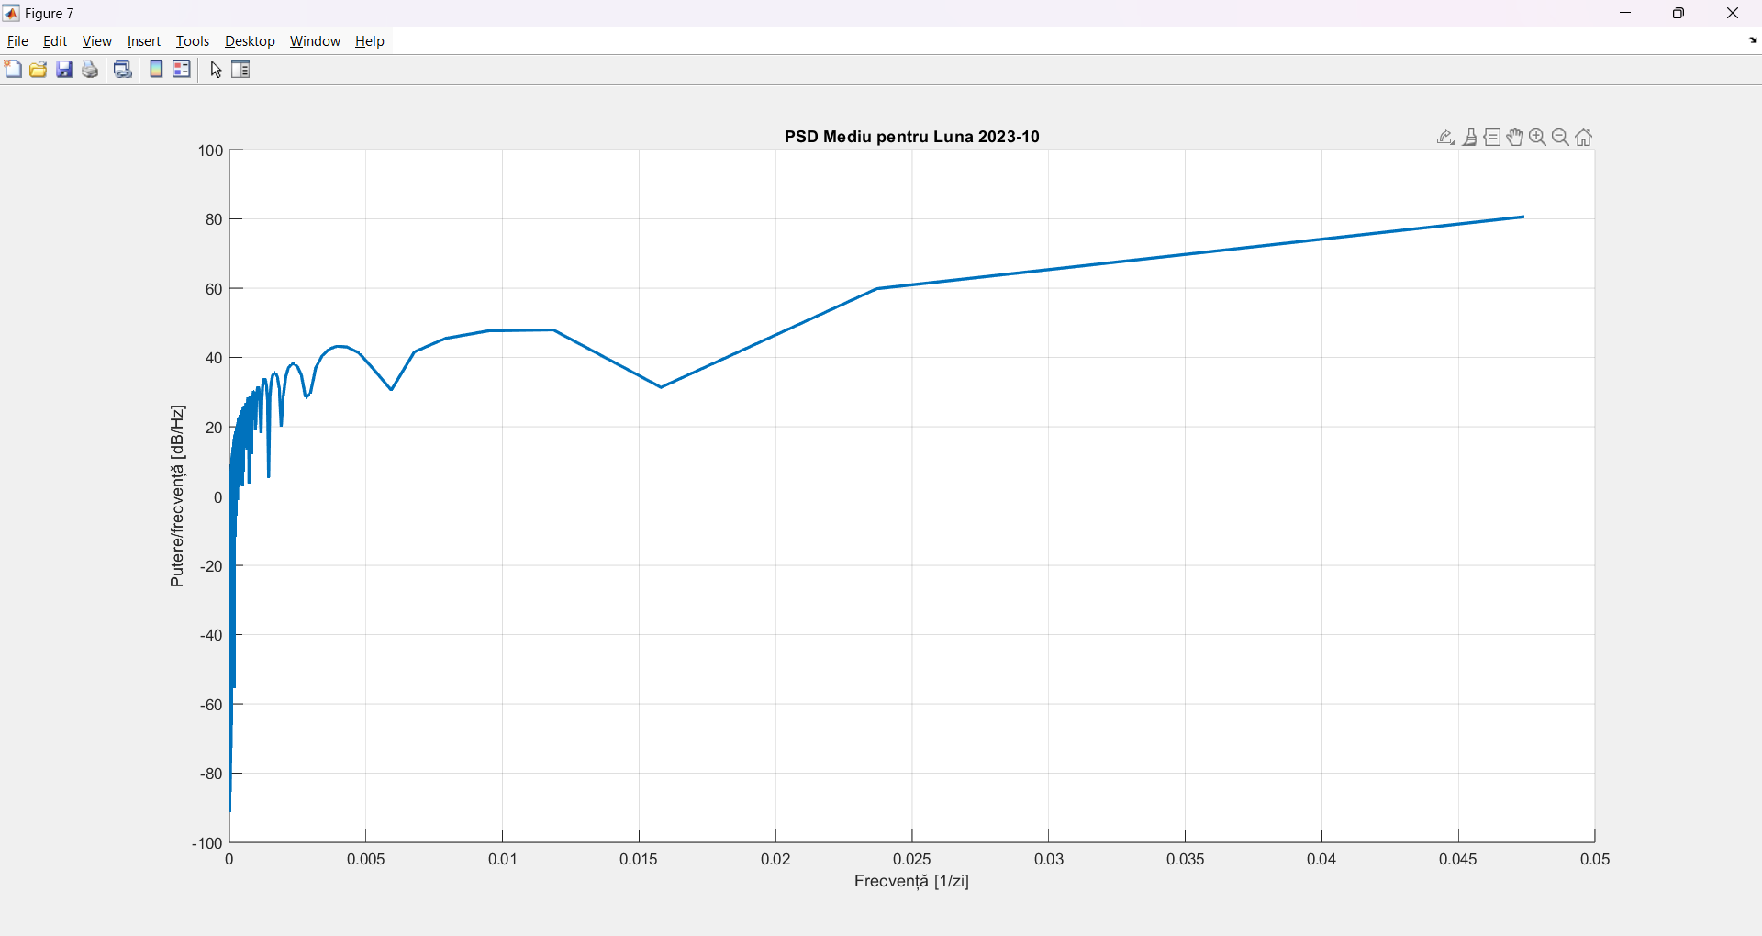
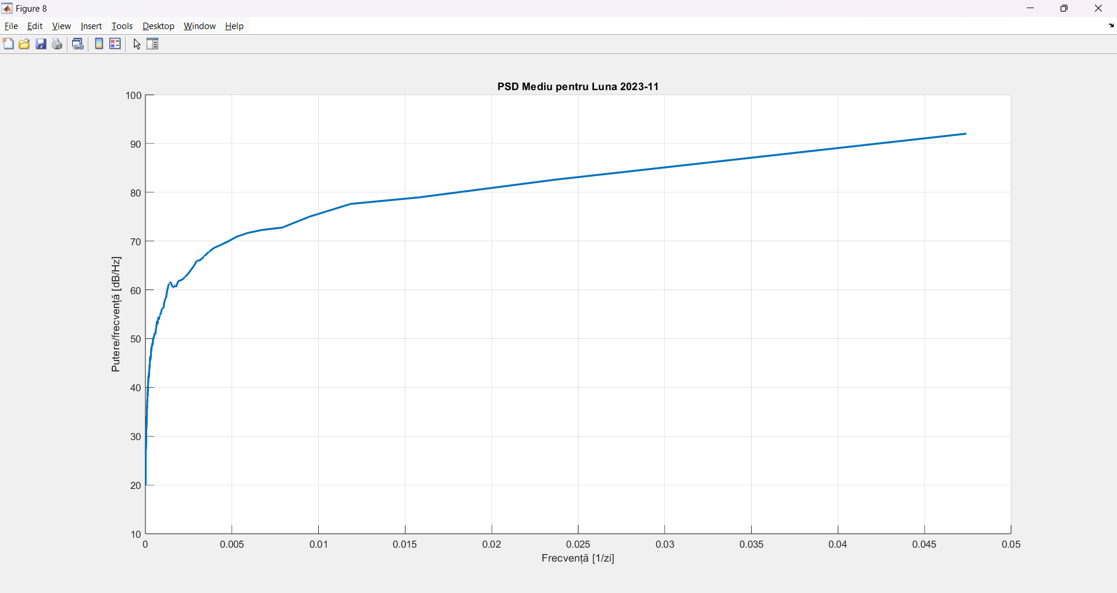
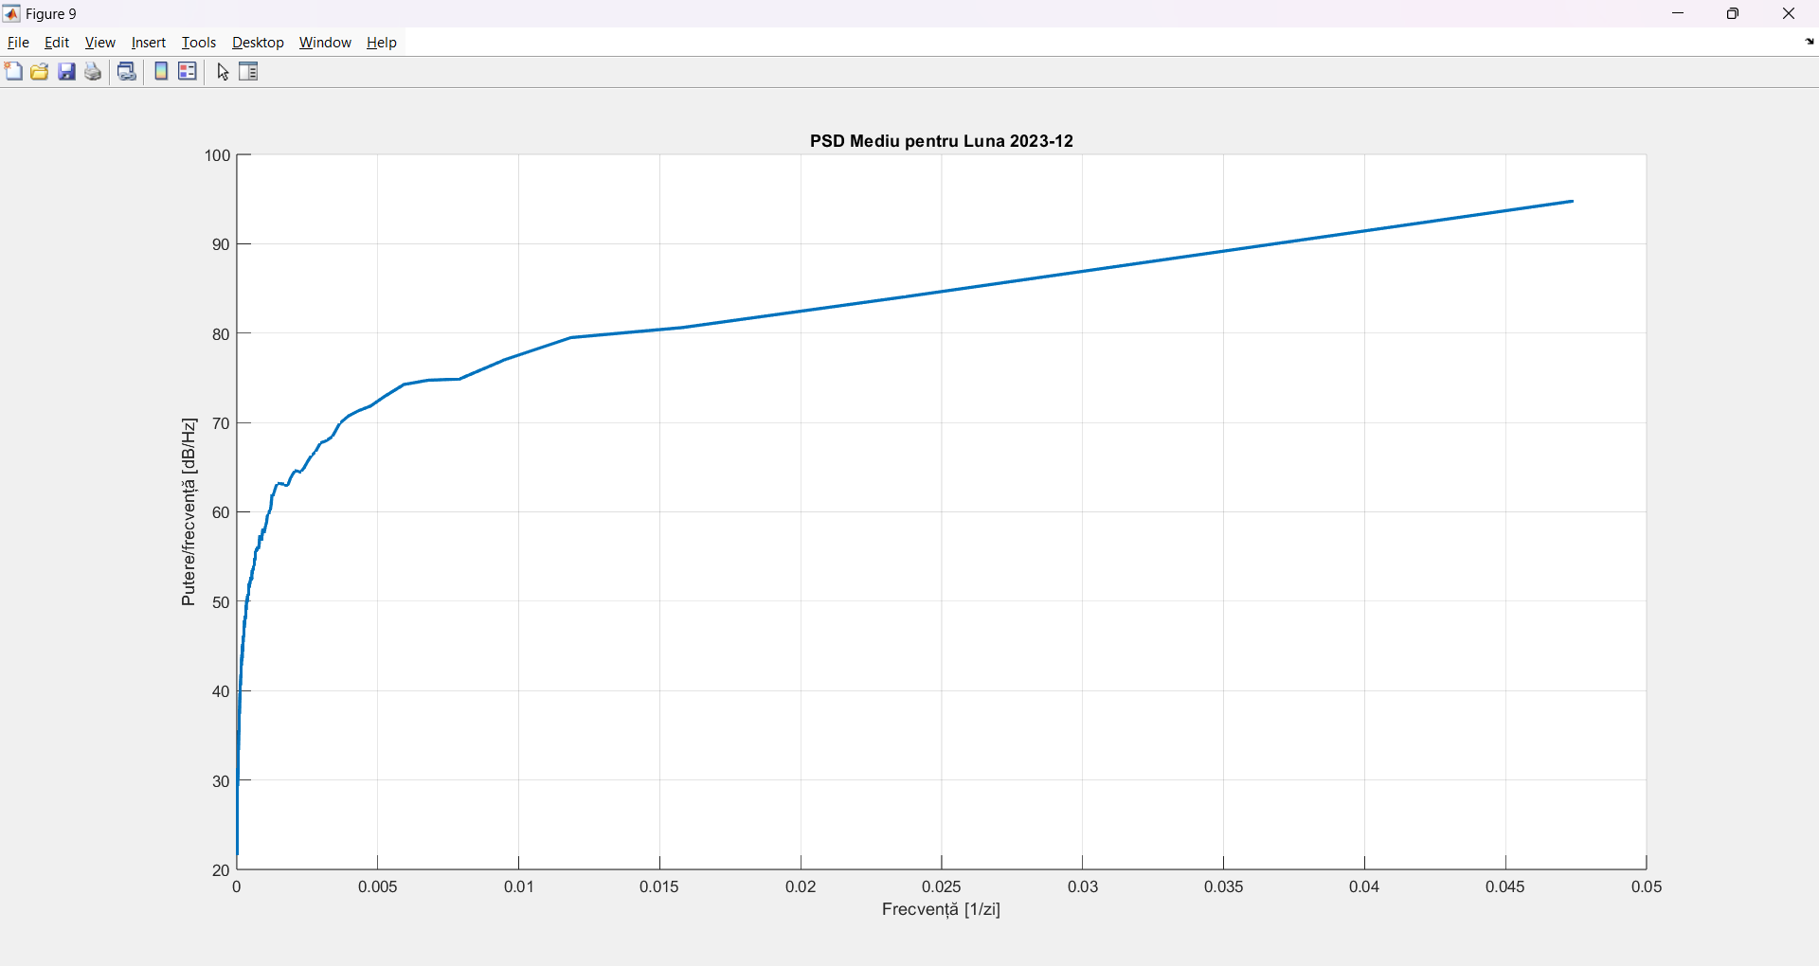
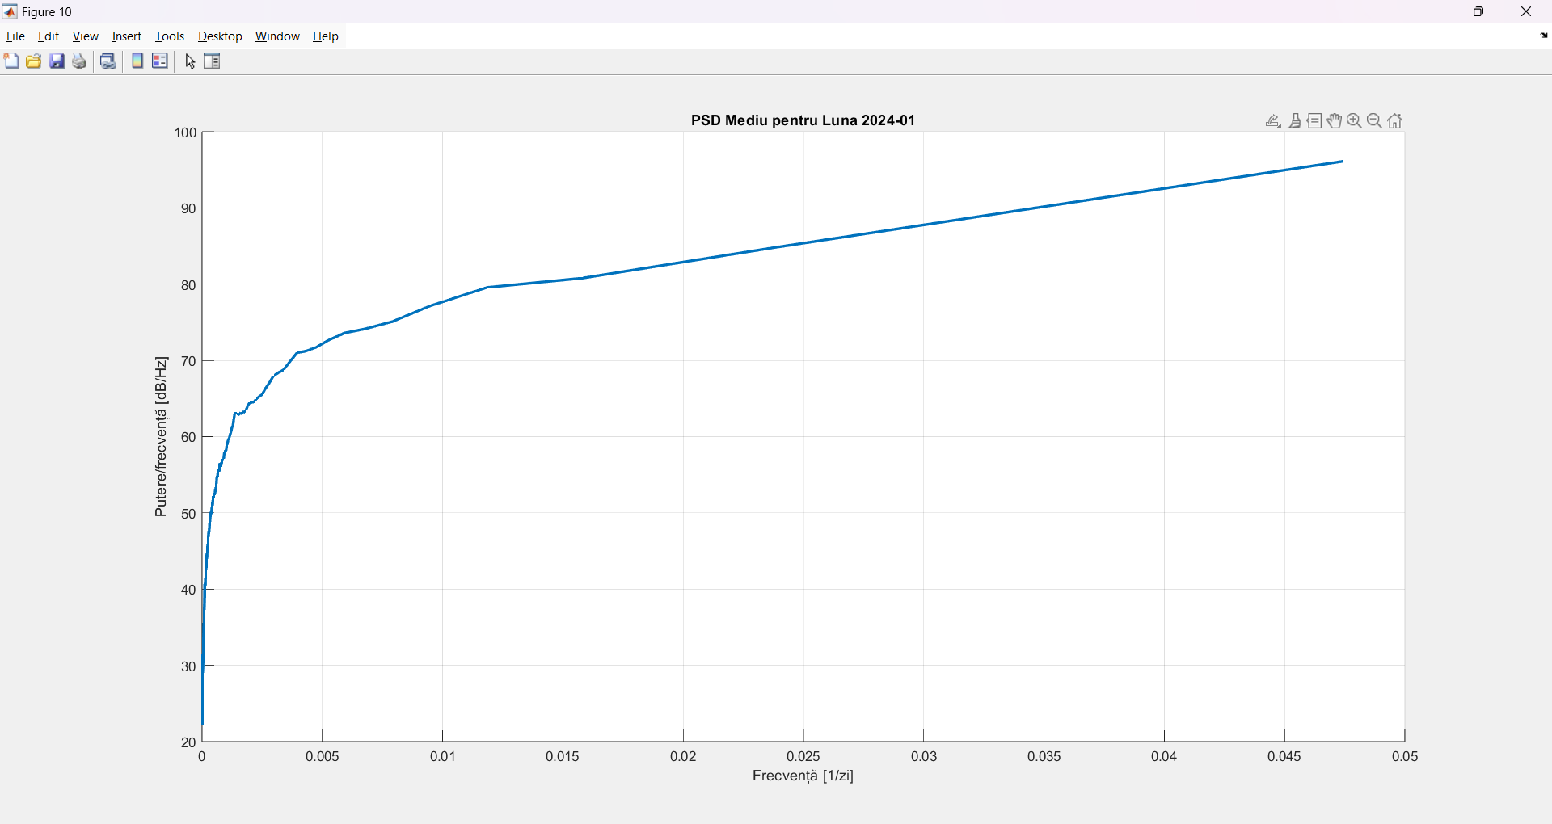
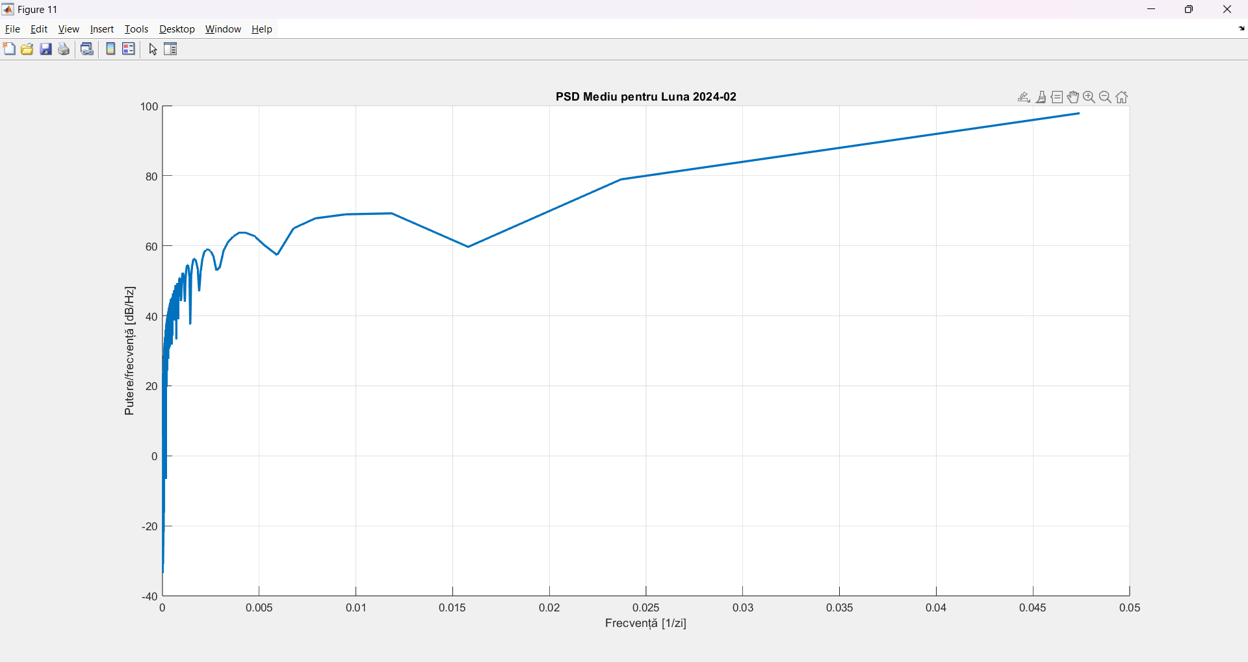
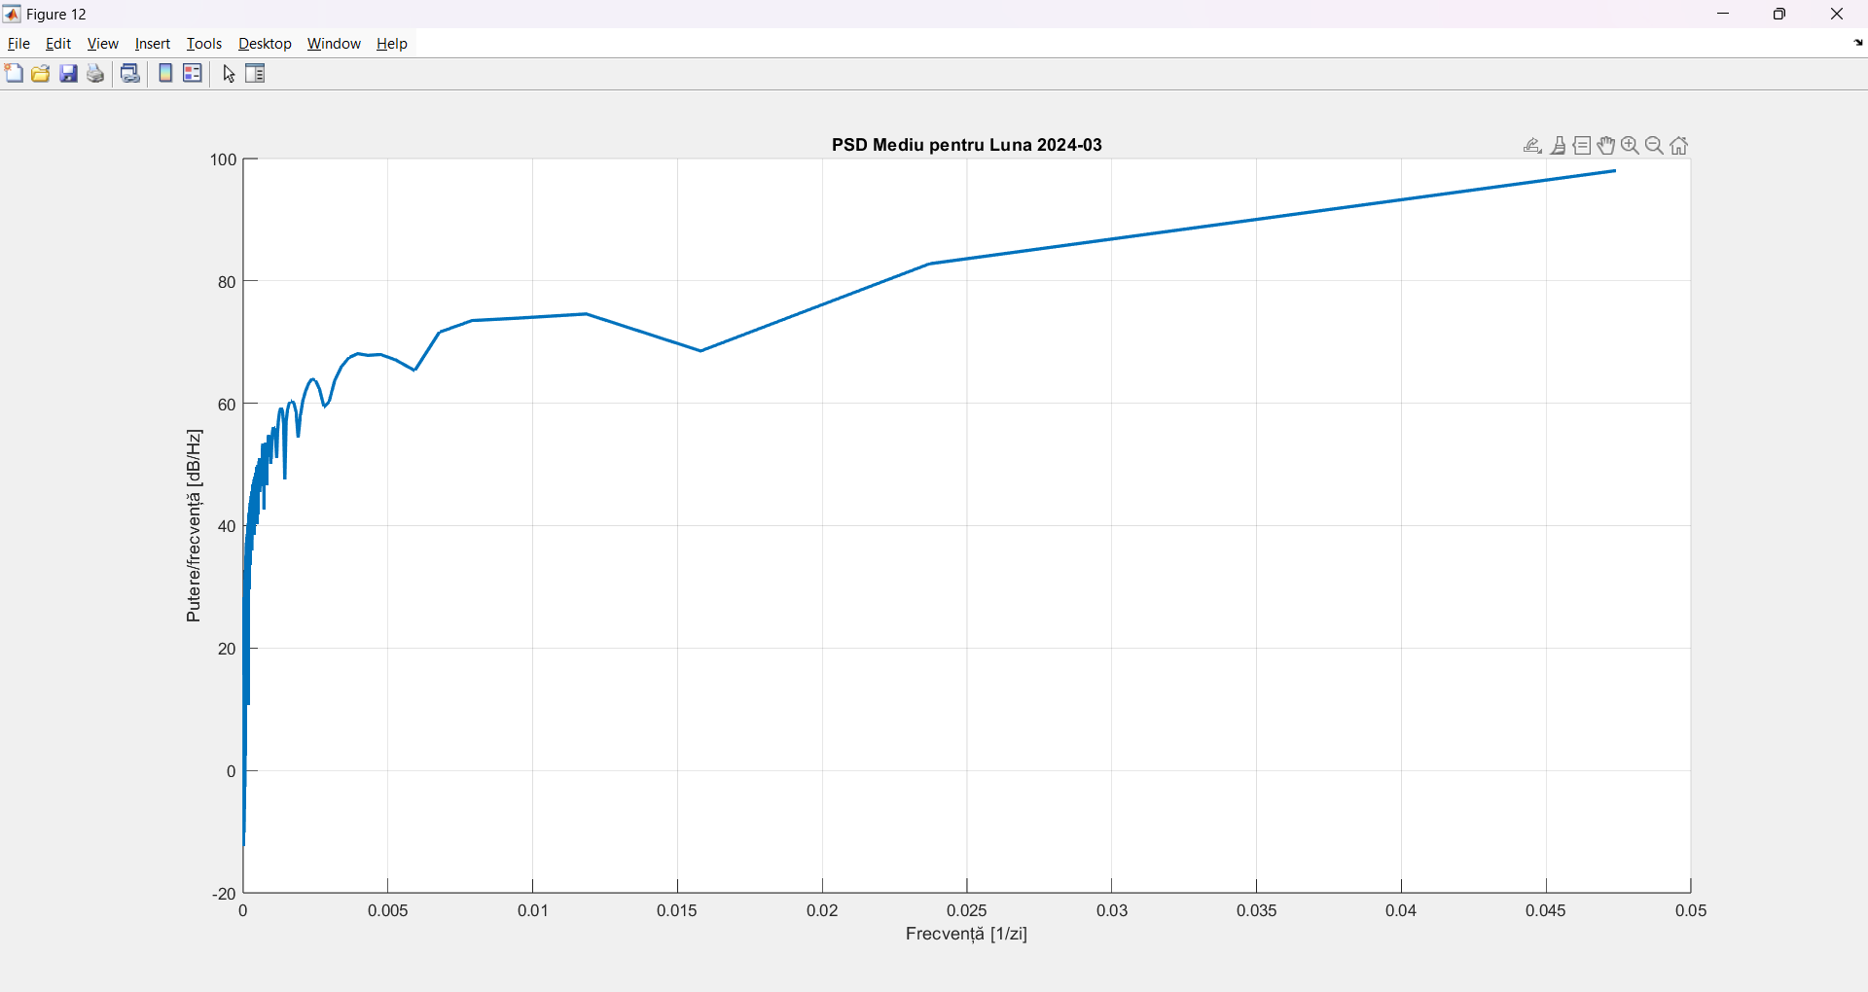

PSD pentru mediile lunilor anului

Slide 16
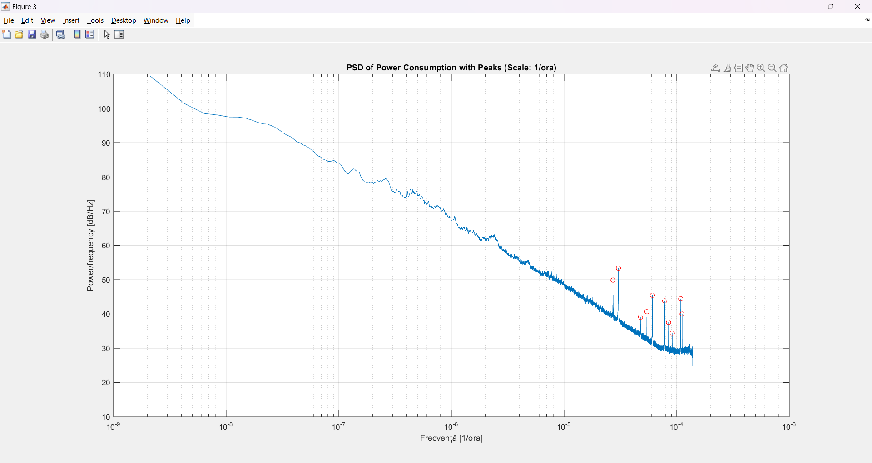
PARTEA - 06
PSD pentru întregul an cu analiză de vârf
Analiza PSD pe întregul an oferă o imagine completă a ritmurilor de consum, identificând cele mai puternice pattern-uri repetitive și demonstrând stabilitatea rutinei energetice pe termen lung.

Slide 17

PSD scară 1/oră
+vârfuri

Slide 18
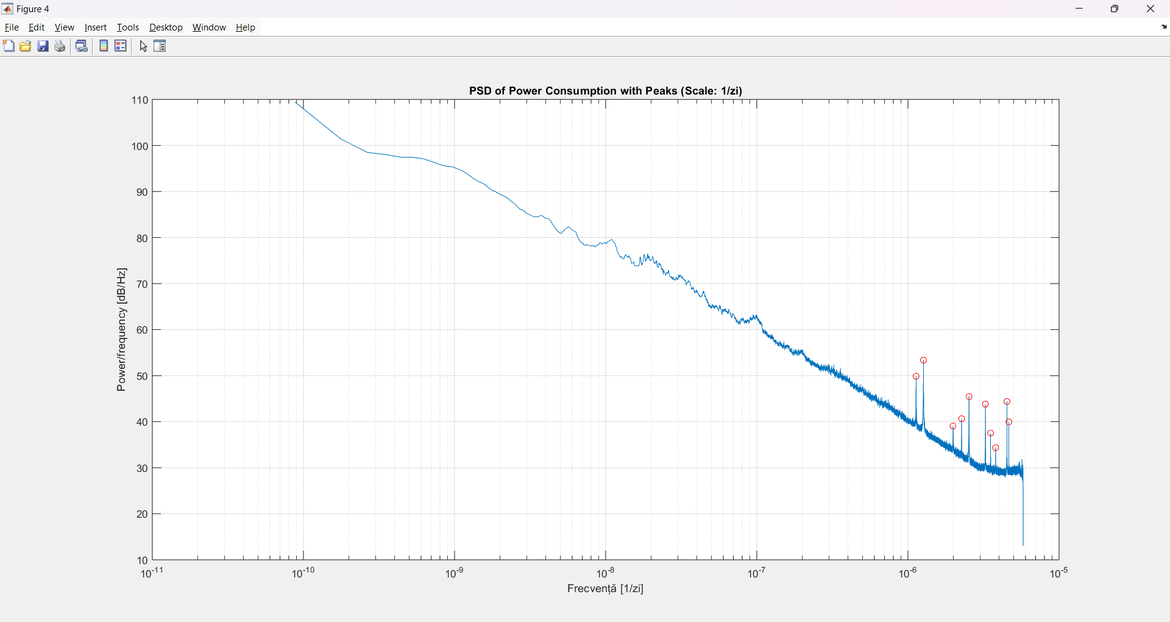
CONCLUZII
Consumul energetic în cămin urmează tipare puternic predictibile.
Ritmul zilnic (24h) este dominant și consistent (confirmat PSD).
Există variații săptămânale și sezoniere, dar pattern-ul fundamental persistă.
Analiza confirmă influența rutinelor colective pe utilizarea energiei.

Slide 19
BIBLIOGRAFIE
Mocanu Cosmin, Plamanescu Radu, Albu Mihaela, Sănduleac Mihai, "Student Building Smart Meter Energy Time Series: Active power measurements with 1s time resolution for one year.", IEEE Dataport, June 23, 2023, doi:10.21227/jexs-c489
1.
Universitatea Politehnica din București. (2023). Curs de Procesarea Semnalelor – DSP - https://curs.upb.ro/2024/course/view.php?id=2614
2.
OpenAI. (2025). ChatGPT (versiunea 10 mai) [Large language model]. https://chat.openai.com/
3.

Slide 20
MULŢUMESC PENTRU ATENŢIE !
Dacă aveți întrebări, vă rog să nu ezitați să le adresați.

Slide 21
